Slide 1
EV3 Classroom ＋MicroPython ver.2.0 対応

Slide 2
2.2 MicroPython2のインストール

Slide 3
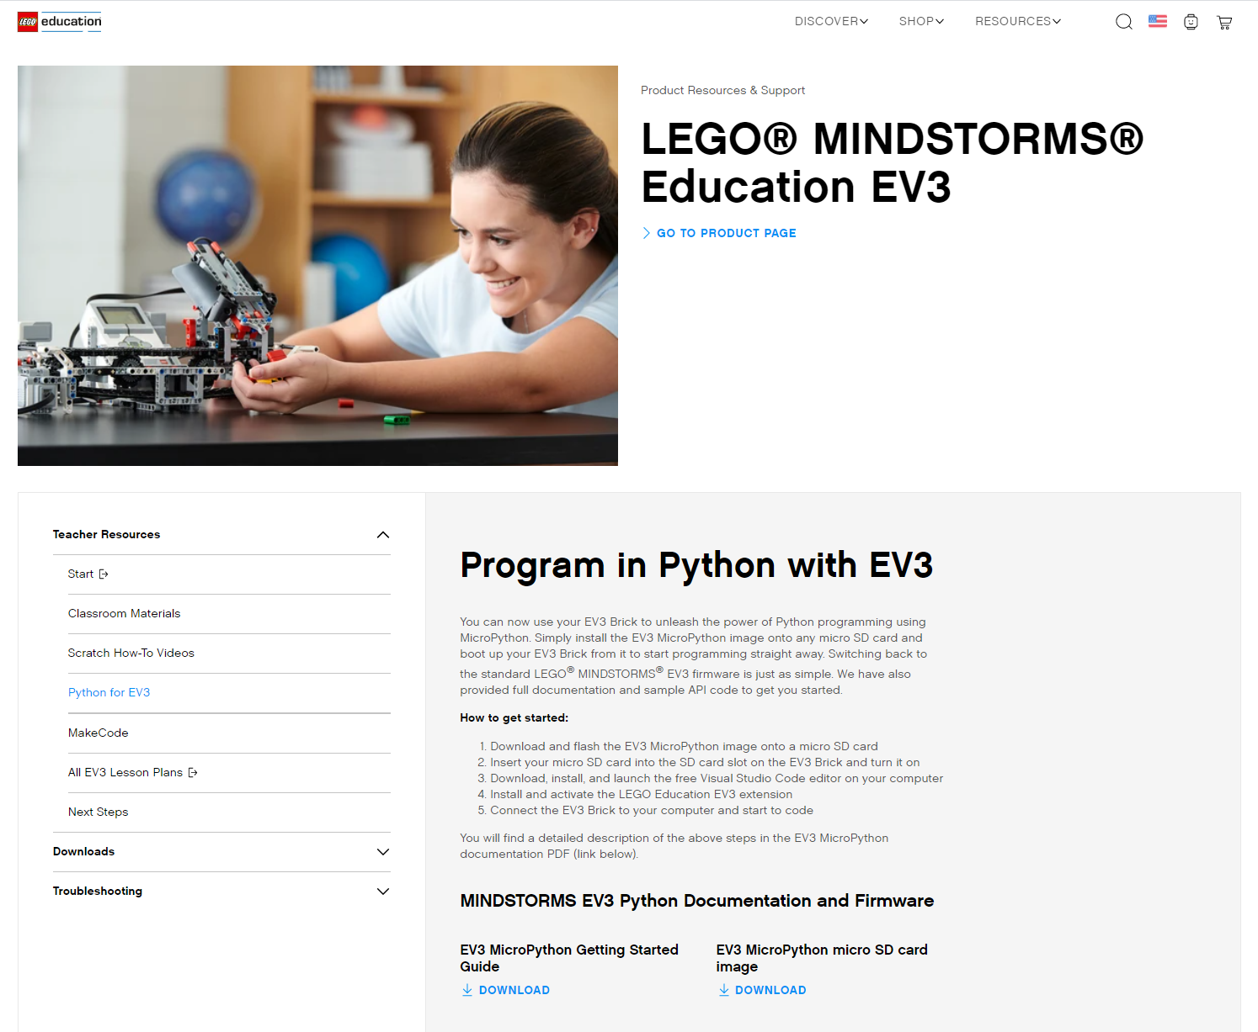
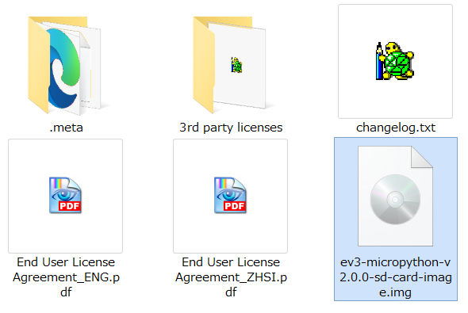
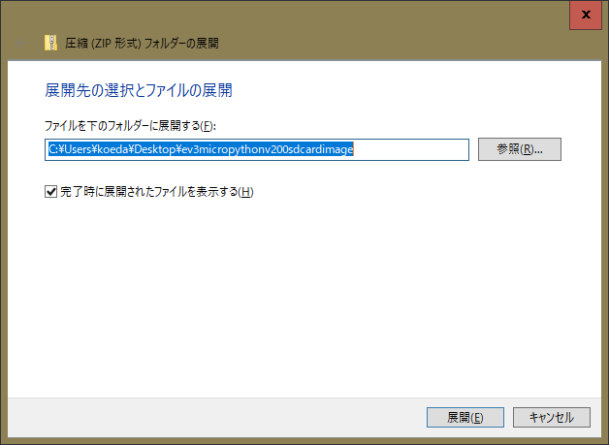
EV3 MicroPython2のイメージのダウンロード
MINDSTORMS EV3 Support | LEGO® Education https://education.lego.com/en-us/product-resources/mindstorms-ev3/teacher-resources/python-for-ev3 から，ev3micropythonv200sdcardimage.zip (359MB) をダウンロード
右クリックして，すべて展開

Slide 4
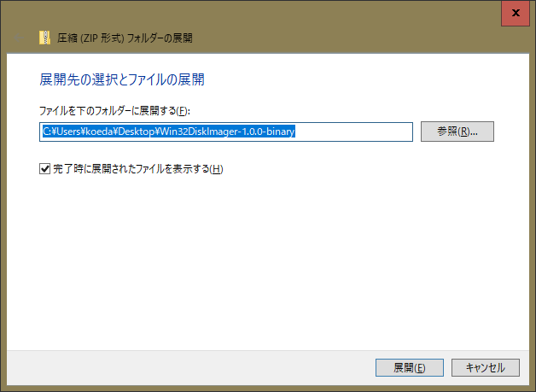
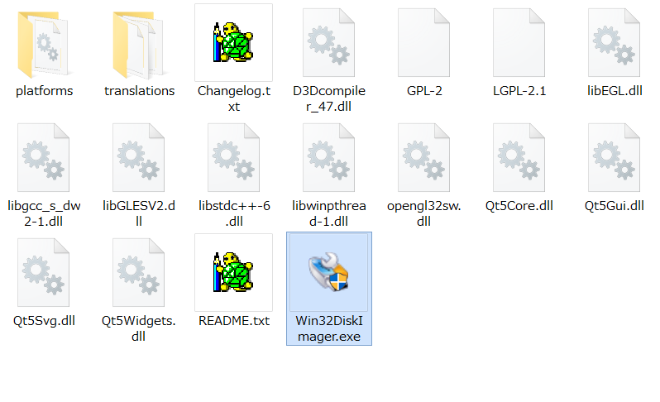
Win32 Disk Imagerのインストール
Win32 Disk Imager - Browse /Archive SourceForge.net https://sourceforge.net/projects/win32diskimager/files/Archive/ からWin32DiskImager-1.0.0-binary.zipをDownload (170MB)
Win32DiskImager-1.0.0-binary.zip を右クリック，すべて展開
展開したフォルダ内のWin32DiskImager.exeを実行

Slide 5
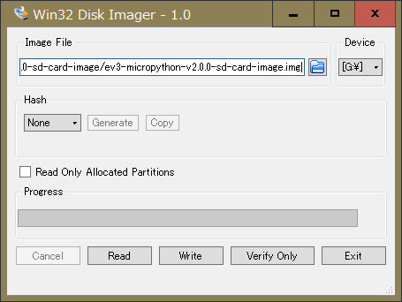
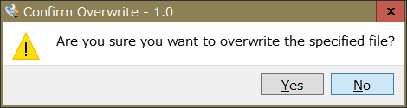
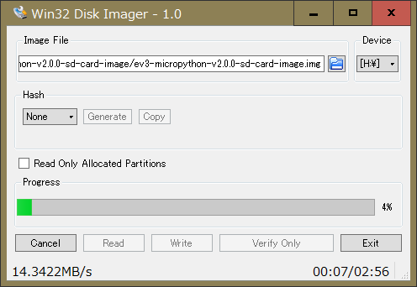
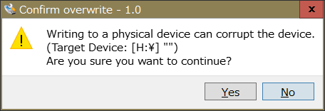
イメージの書き込み，起動
ev3-micropython-v2.0.0-sd-card-image.img
SDカードに書き込む
本体にSDカードを差し込んで，中央ボタンを押して起動

Slide 6
MicroPython1と2の違い Upgrading from v1.0 to v2.0 — ev3-micropython 2.0.0 documentation https://pybricks.github.io/ev3-micropython/startupgrade.html

Slide 7
はじめに
EV3 MicroPython2.0は2020年5月18日にリリースされました．
Ver.2.0から始めた方は，これを読まなくても大丈夫です．

Slide 8
MicroSDカードのイメージのアップグレード
アップグレードすると，以前にのデータは全て消えます．
アップグレードする前に，必要なデータのバックアップを取ってください．

Slide 9
既存のプログラムのアップグレード
Ver.2.0での大半の変化は，新規機能の追加です．
そのため基本的には，Ver.1.0で書かれたプログラムはそのまま動くはずです．
ただし，既存の機能のパフォーマンス改善もされているので，プログラムによっては多少改変が必要になる可能性もあります．
Ver.1.0のドキュメントにかかれている全ての機能はVer.2.0でも使えますので，Ver.1.0で作っていたプログラムは，そのままでVer.2.0でも動くはずです．
しかし，思い通りに動作するかしっかり確認しつつ，プログラムも新しく書き換えることをお勧めします．

Slide 10
ev3brickモジュールがEV3Brick()クラスに
Ver.2.0ではEV3Brick()クラスが追加され，Ver.1.0のev3brickモジュールの代わりとして使えます．
ev3brickモジュールもまだ使えますが，今後の使用は非推奨でドキュメントにも載りません．
EV3Brick()クラスでは，EV3の画面制御とスピーカ機能の速度と信頼性が向上しています．
スピーチ機能や図形描画機能などの新機能も追加されています．
デフォルトのフォントサイズも大きくなり，読みやすくなりました．
次の表に従って，既存のプログラムを改変してみてください．
メソッドや引数などの詳細はドキュメントを確認してください．

Slide 11
Action | v1.0 | v2.0
EV3を初期化する | from pybricks import ev3brick as brick | from pybricks.hubs import EV3Brick ev3 = EV3Brick()
LEDを点ける | brick.light(Color.RED) | ev3.light.on(Color.RED)
LEDを消す | brick.light(None) | ev3.light.off()
ボタンの状態を確認する | if Button.LEFT in brick.buttons(): print("Left is pressed.") | if Button.LEFT in ev3.buttons.pressed(): print("Left is pressed.")
ビープ音を鳴らす | brick.sound.beep() | ev3.speaker.beep()
音楽ファイルを再生する | brick.sound.file(SoundFile.HELLO) | ev3.speaker.play_file(SoundFile.HELLO)
テキストを発声する |  | ev3.speaker.say("I can say anything!")
音階を鳴らす |  | ev3.speaker.play_notes(['C4/4', 'G4/4'])

Slide 12
Action | v1.0 | v2.0
指定位置に文字を書く | brick.display.text("Hello!", (50, 60)) | ev3.screen.draw_text(50, 60, "Hello!")
文字を書いて自動でスクロールする | brick.display.text("Hello") brick.display.text("world!") | ev3.screen.print("Hello") ev3.screen.print("world!")
フォントサイズを変える |  | from pybricks.media.ev3dev import Font big_font = Font(size=24) ev3.screen.set_font(big_font)
画像を表示する | from pybricks.parameters import ImageFile brick.display.image(ImageFile.QUESTION_MARK) | from pybricks.media.ev3dev import ImageFile ev3.screen.load_image(ImageFile.Question_MARK)
図形を描画する |  | ev3.screen.draw_line(30, 30, 30, 100) ev3.screen.draw_box(50, 30, 90, 60) ev3.screen.draw_circle(70, 90, 20, fill=True)
バッテリーの状態を確認する | brick.battery.voltage() | ev3.battery.voltage()

Slide 13
その他の変更点
Motor()クラスのほとんどのメソッドで，Stop.HOLDがデフォルトになりました．これにより多くのアプリケーションで精度の改善が期待できますが，必要であれば旧来のStop.COASTも選択可能です．
内部のPIDコントローラーの精度が以前より向上しました．新しいモーター動作命令では，以前よりスムーズに指定した速度になります．これは，繰り返し文の中で速度を一定に保つようなプログラムで効果を発揮します．
モーター設定用のメソッドに変更があります．controlアトリビュートを使うことで設定できるようになりました．旧来の方法もまだ使えますが，今後の使用はドキュメントには載っていません．

Slide 14
その他の変更点
Pythonでキーワード引数がサポートされました．例えば， my_motor.run_angle(500, 90, Stop.HOLD, False) というコードもまだ使えますが，キーワードを付けることで 余計な引数が省略でき， my_motor.run_angle(500, 90, wait=False) と書くことができます．

Slide 15
その他の変更点
pybricks.tools.printはインポート不要になりました．print機能は内部に取り込まれ，PythonやMicroPythonと同じように使うことができます．
parameterクラス？にある多くのパラメータに型とrepresentationが追加されました．例えば，色を計測してその結果を画面表示する場合に， print(Color.RED) とすれば，technical numberの代わりにパラメータが表示されます．
音と画像ファイルを扱う命令がmediaモジュールに移動しました．このリリースでは古い場所からのインポートでも動作しますが，念のため古いプログラムが動作するか確認してください．

Slide 16
旧バージョンのVisual Studio Code Extensionの インストール
Visual Studio CodeのExtensionは自動的にアップデートされます．
アップデートされたExtensionでも既存のプログラムは使えます．
もし古いバージョンを使いたい場合には，extenstionタブにあるEV3 extensionを探して，歯車のアイコンをクリックして，インストールしたいバージョンをクリックしてください．

Slide 17
EV3 Classroomのインストール

Slide 18
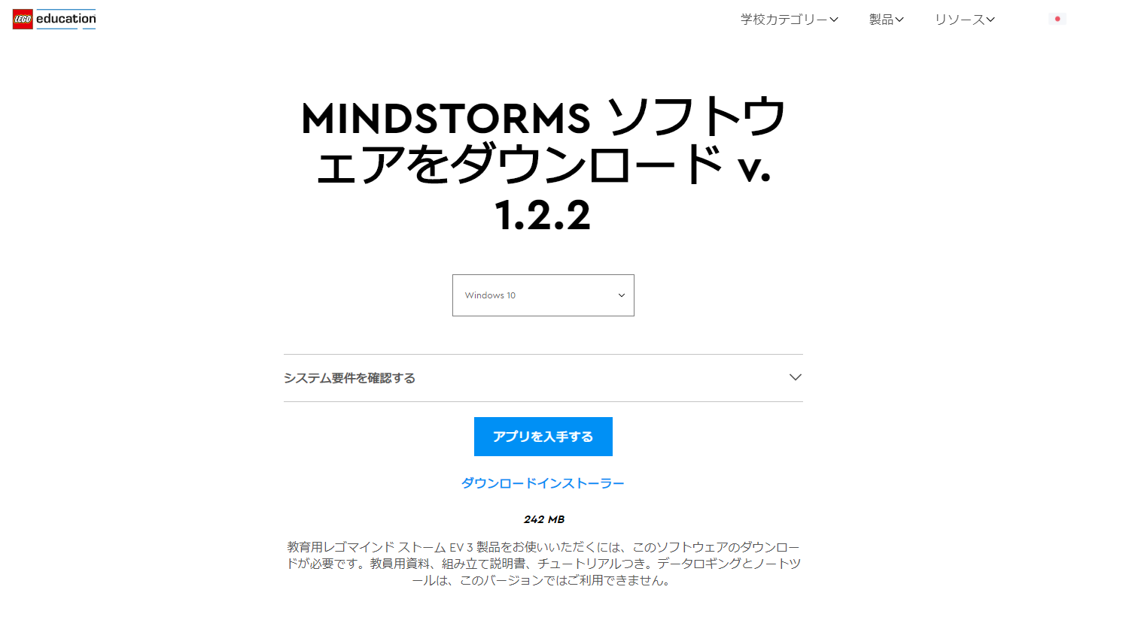
EV3 Classroomのインストール
マインドストームEV3｜ソフトウェアダウンロード | LEGO® Education https://education.lego.com/ja-jp/downloads/mindstorms-ev3/software
アプリではなく，ダウンロードインストーラーをクリック

Slide 19
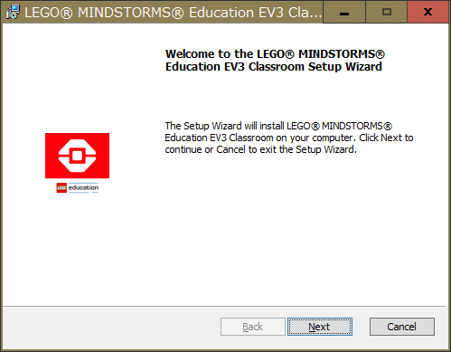
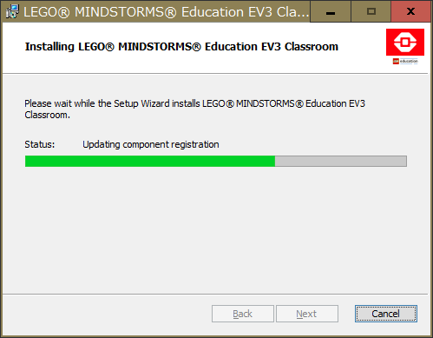
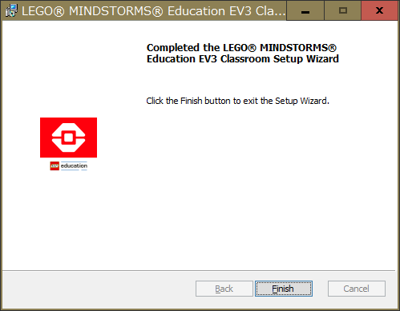
インストーラーの実行
EV3_Classroom_Windows_1.2.2_Global.msi をダブルクリックすると，インストールが始まります．
インストールが完了すると，EV3 Classroomが自動的に起動します．

Slide 20
EV3 Classroomの使い方

Slide 21
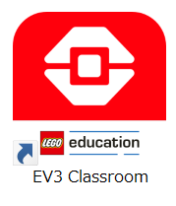
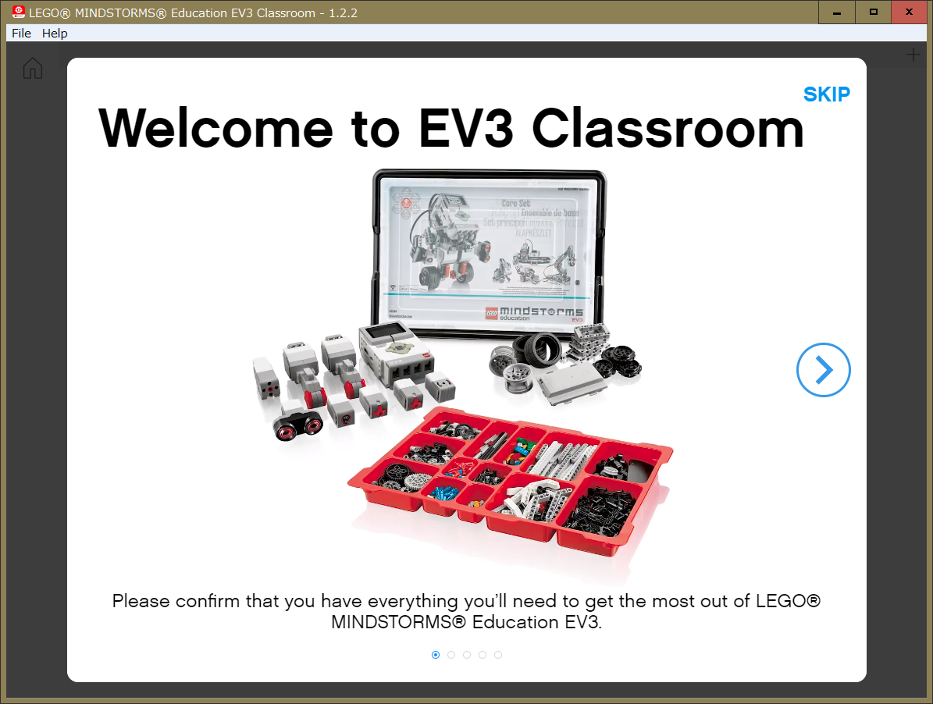
EV3 Classroomを起動
インストールが完了すると，自動的に起動します．
起動しない場合は，デスクトップのアイコン をダブルクリック

Slide 22
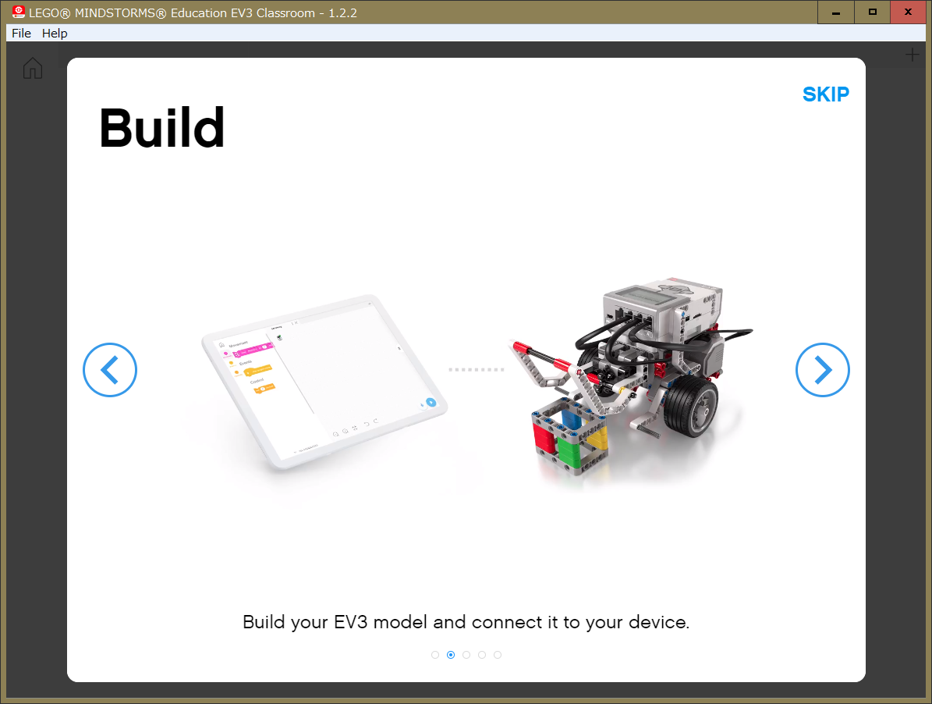
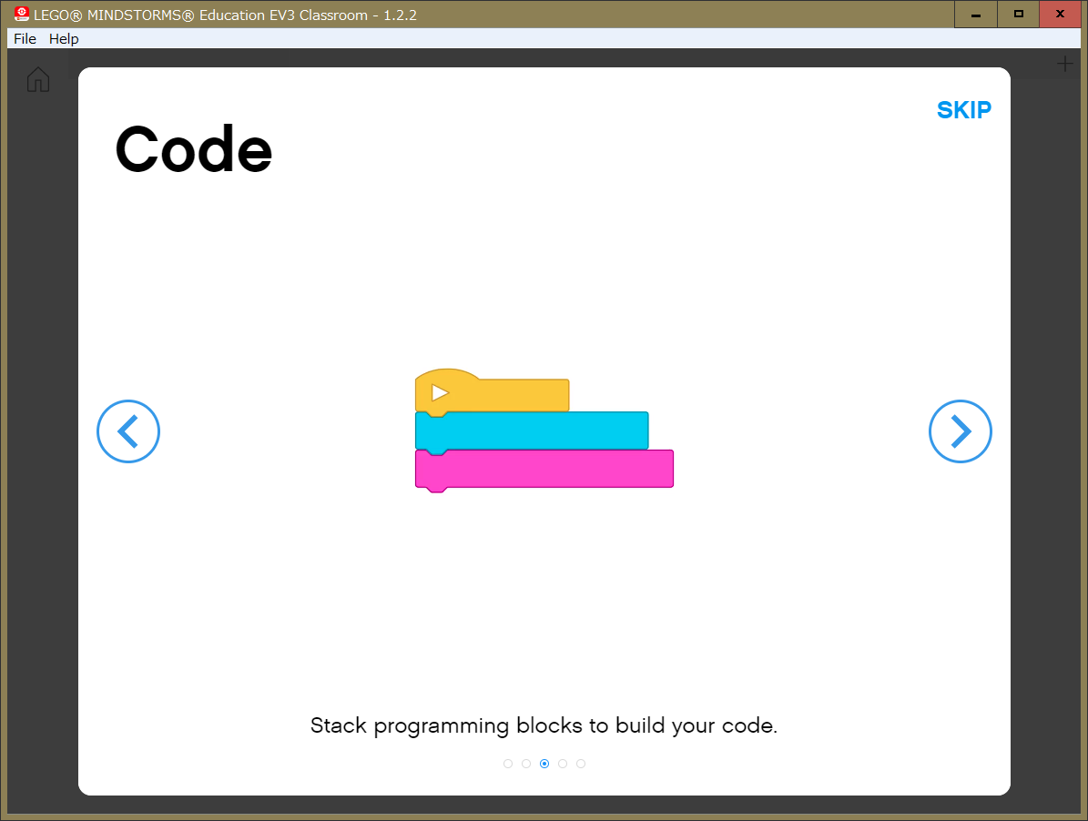
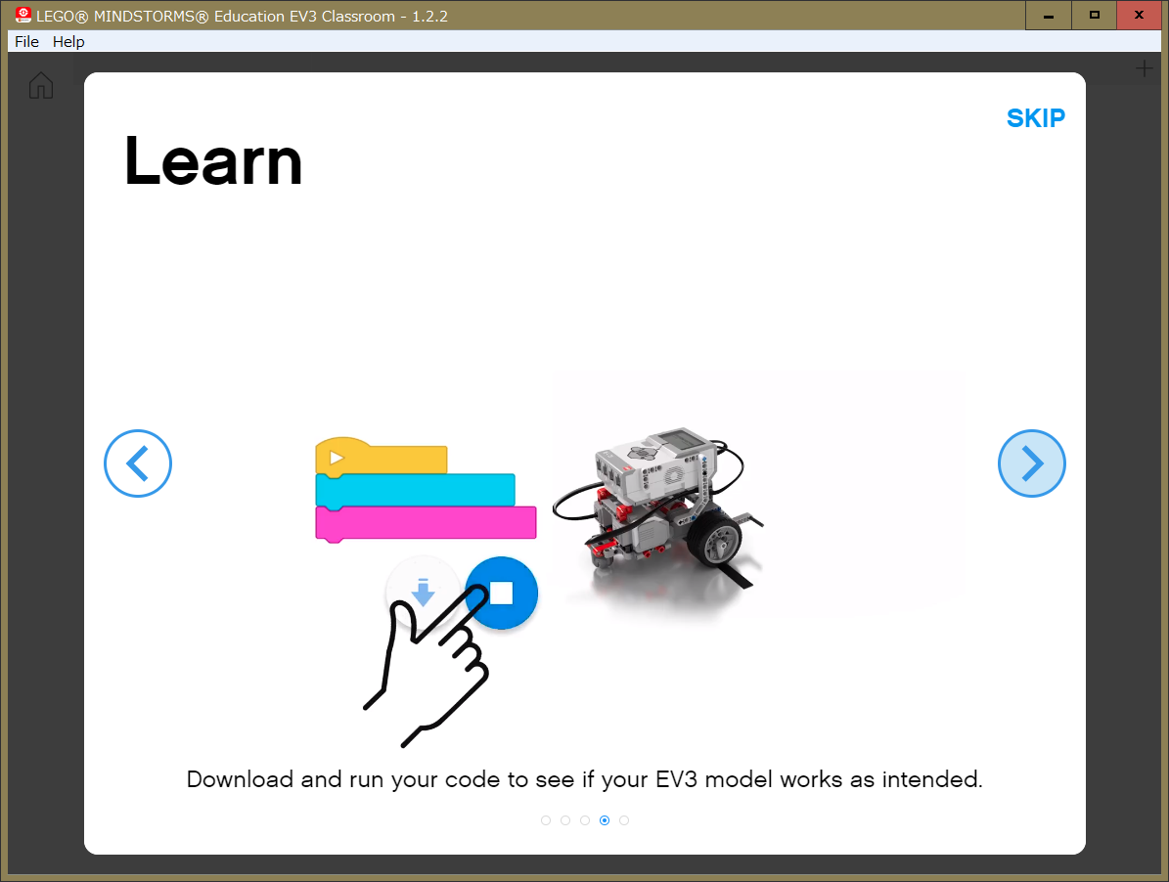
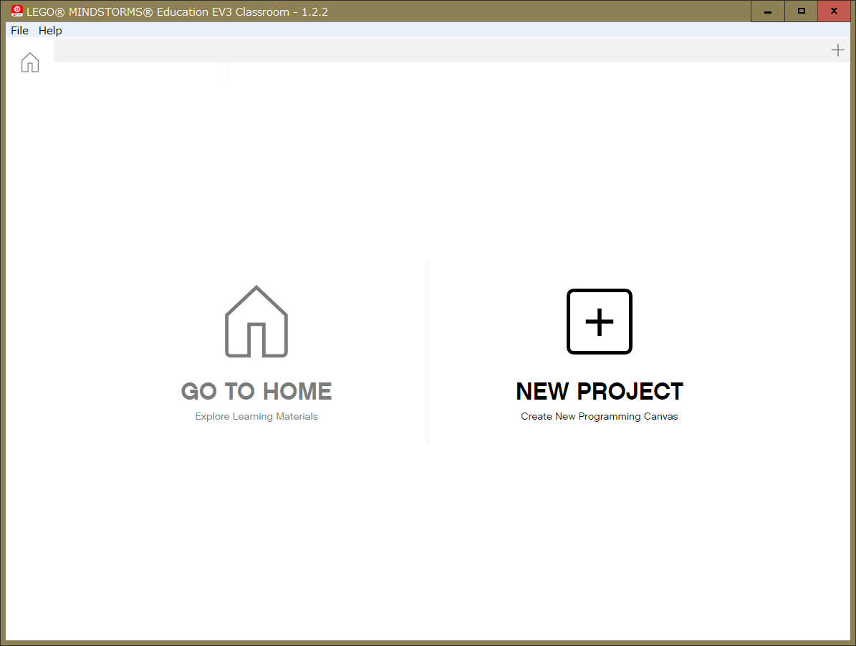
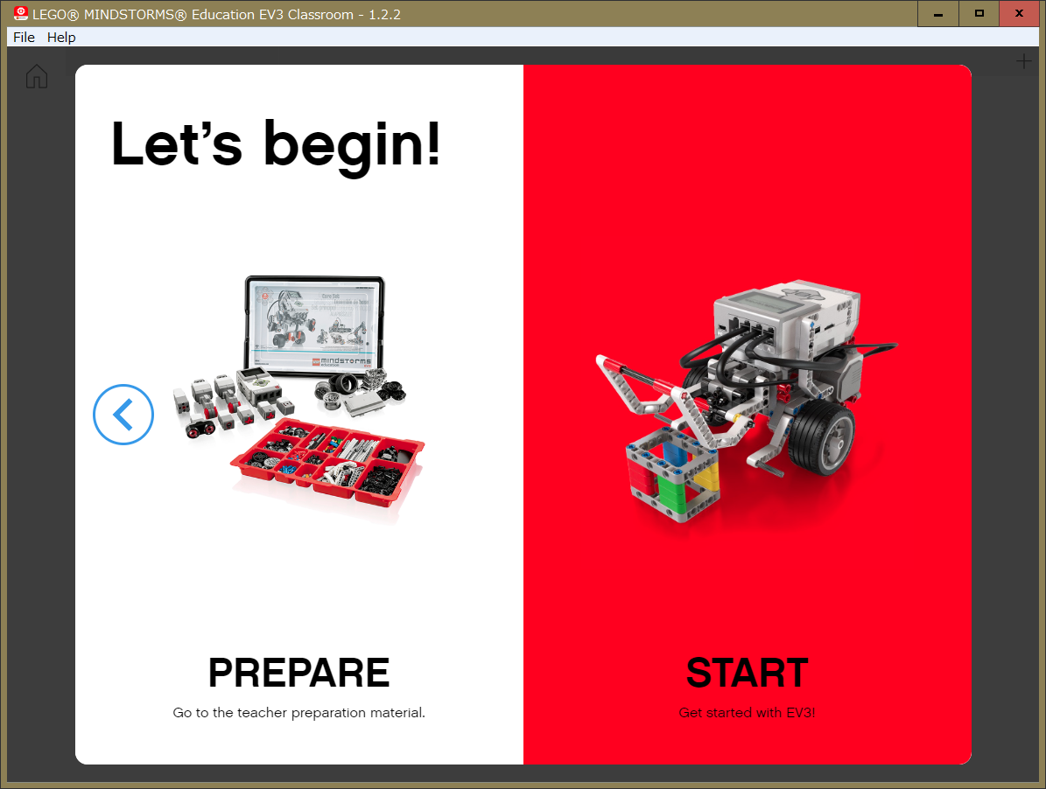
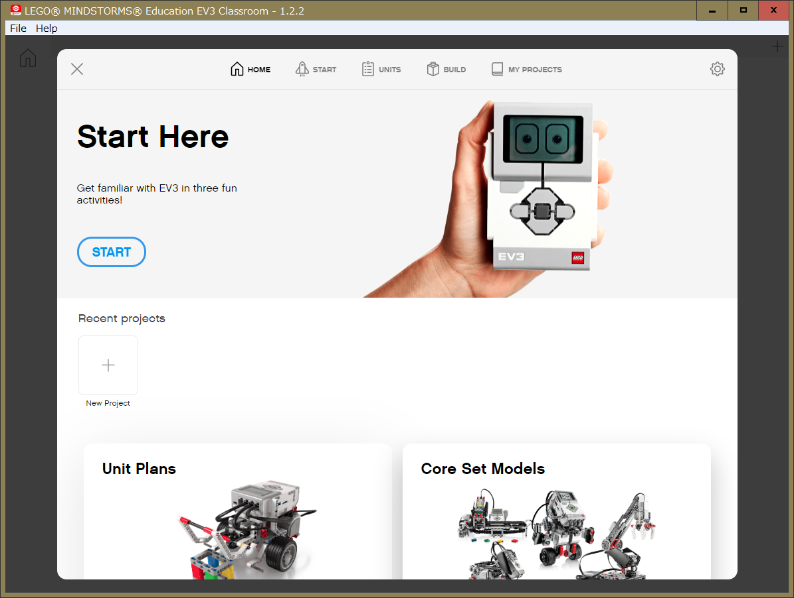
EV3 Classroomを起動
＞をクリックして手順を確認しましょう．SKIPしても構いません．

Slide 23
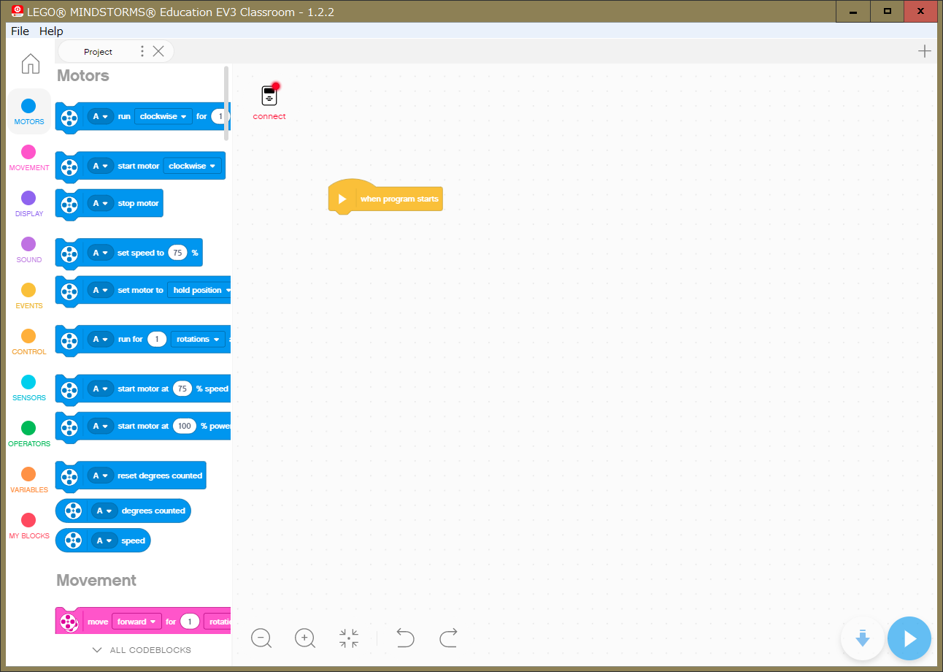
プログラミングの準備が完了

Slide 24
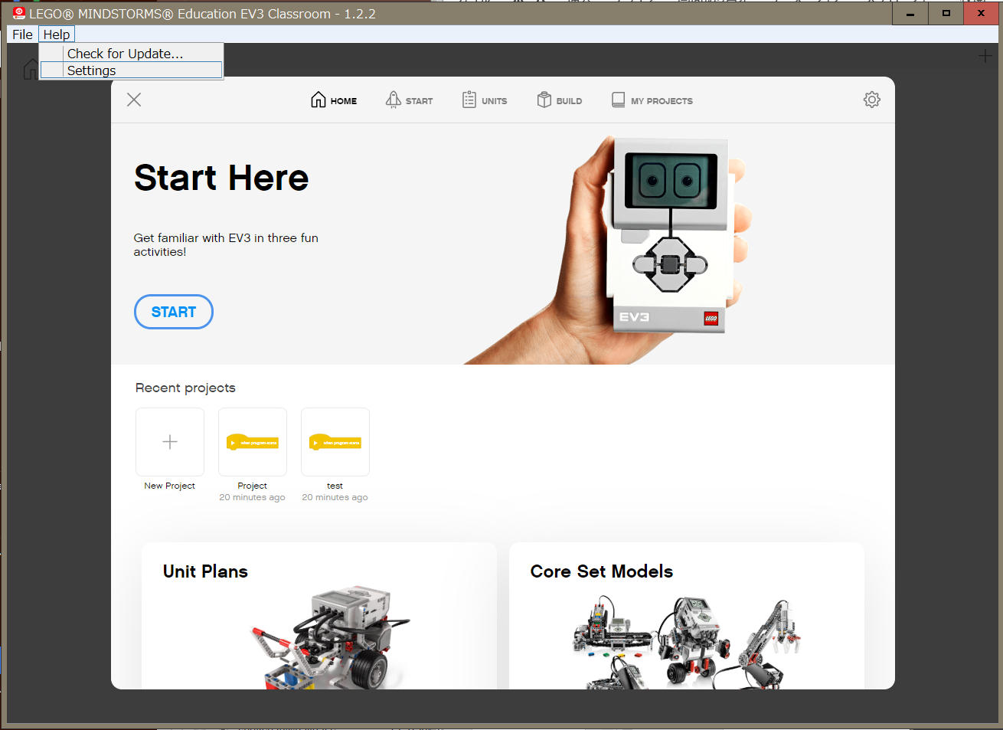
日本語表示にしましょう
メニュー > Help > Settings

Slide 25
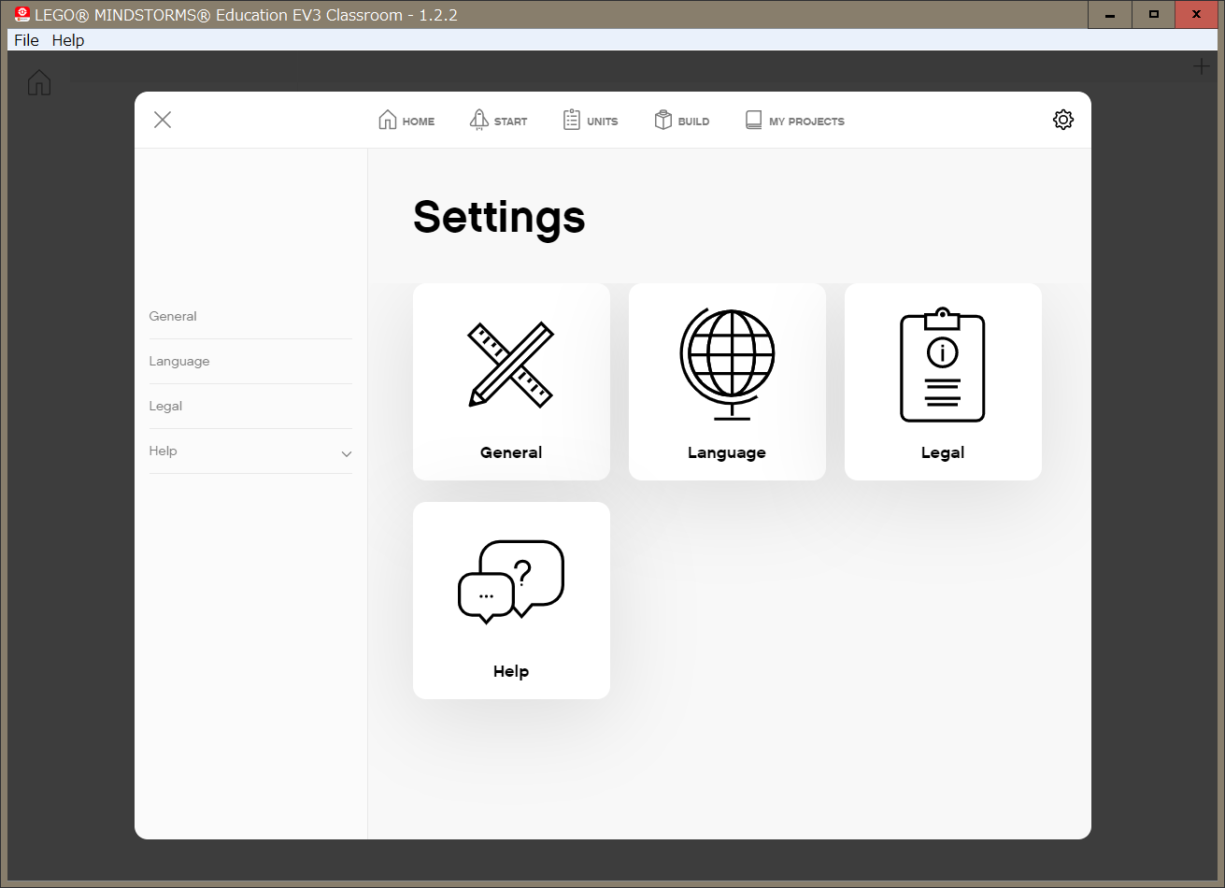
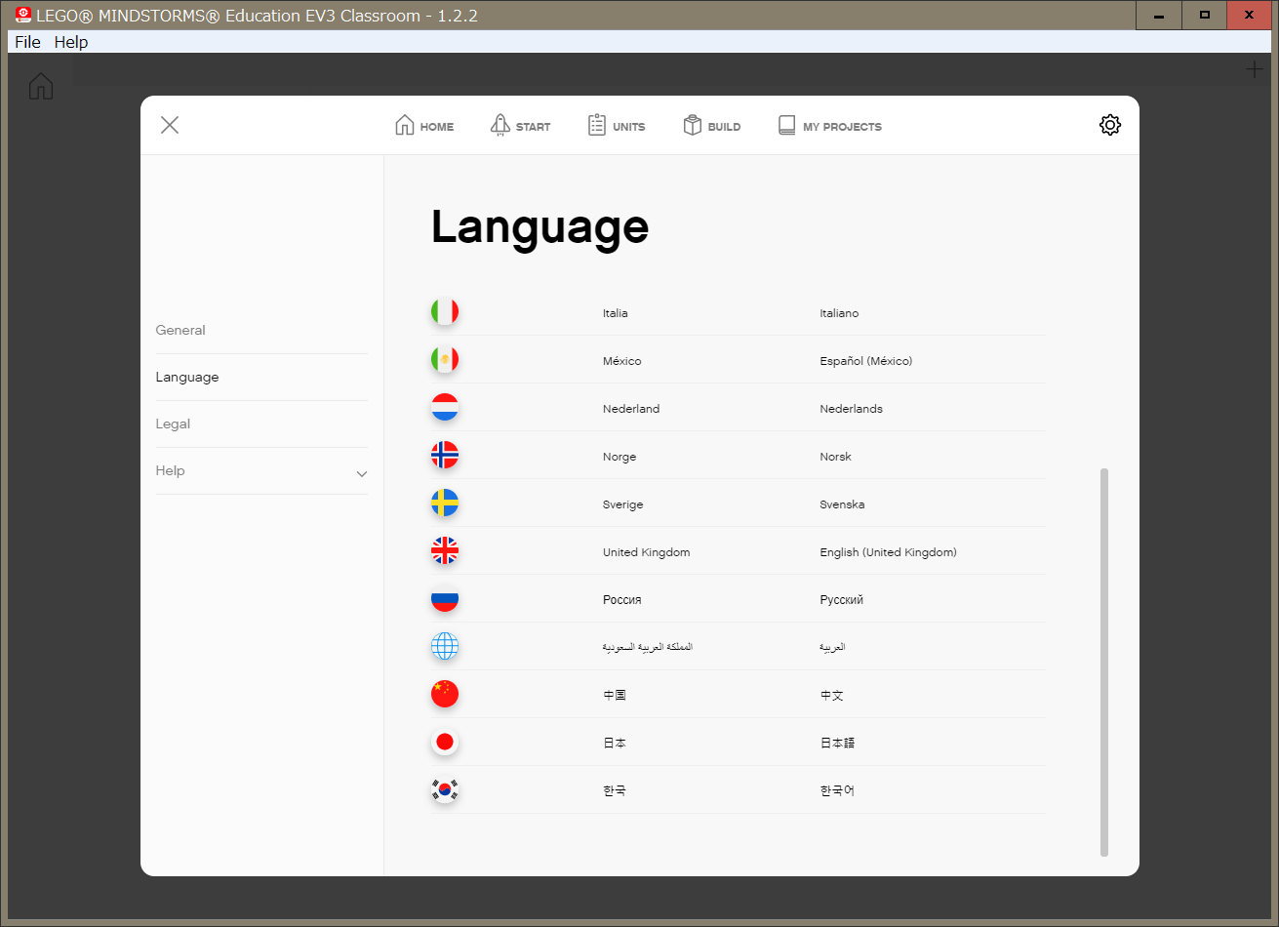

Slide 26
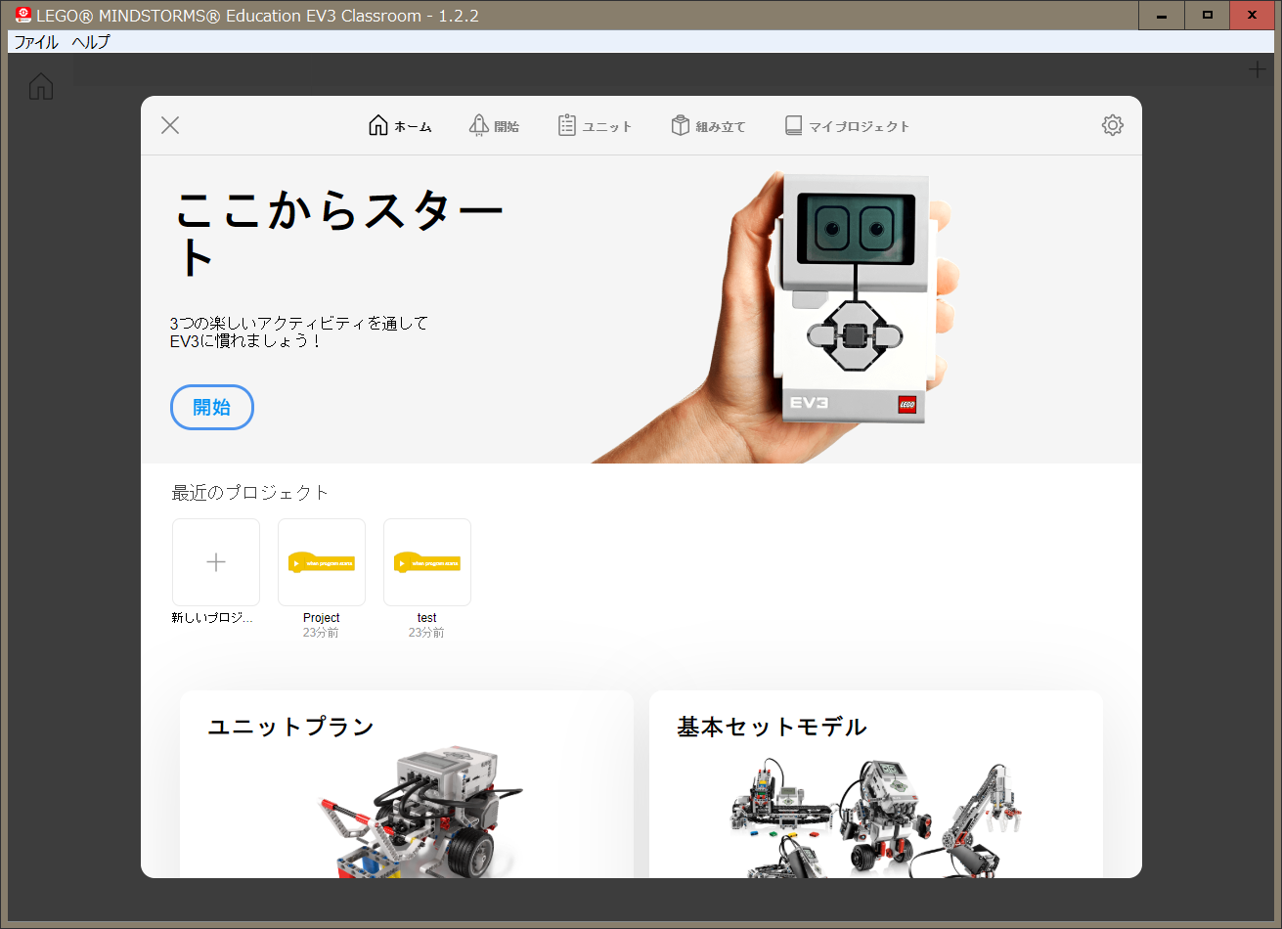
日本語になりました

Slide 27
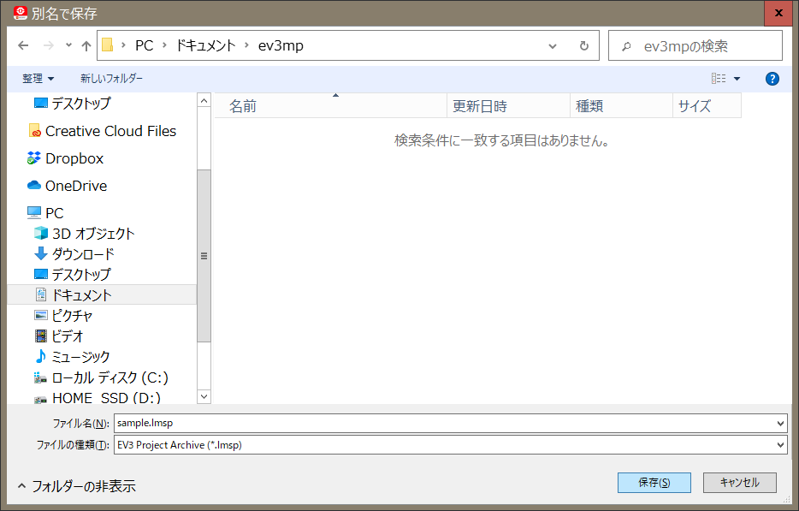
プロジェクトに名前を付けて，保存してみよう
メニュー ＞ ファイル > 別名で保存
保存先のフォルダを選択しましょう．
ファイル名は，分かりやすい名前にしましょう．ただし日本語（2バイト文字）は使っては駄目です．アルファベットのみで名前を付けてください．ここではsampleとしました．
ファイルの種類：
EV3 Project Archive (*.lmsp)
EV3 Unit Archive (*.lleu)
の違いはなんだろう・・・
保存ボタンをクリック．

Slide 28
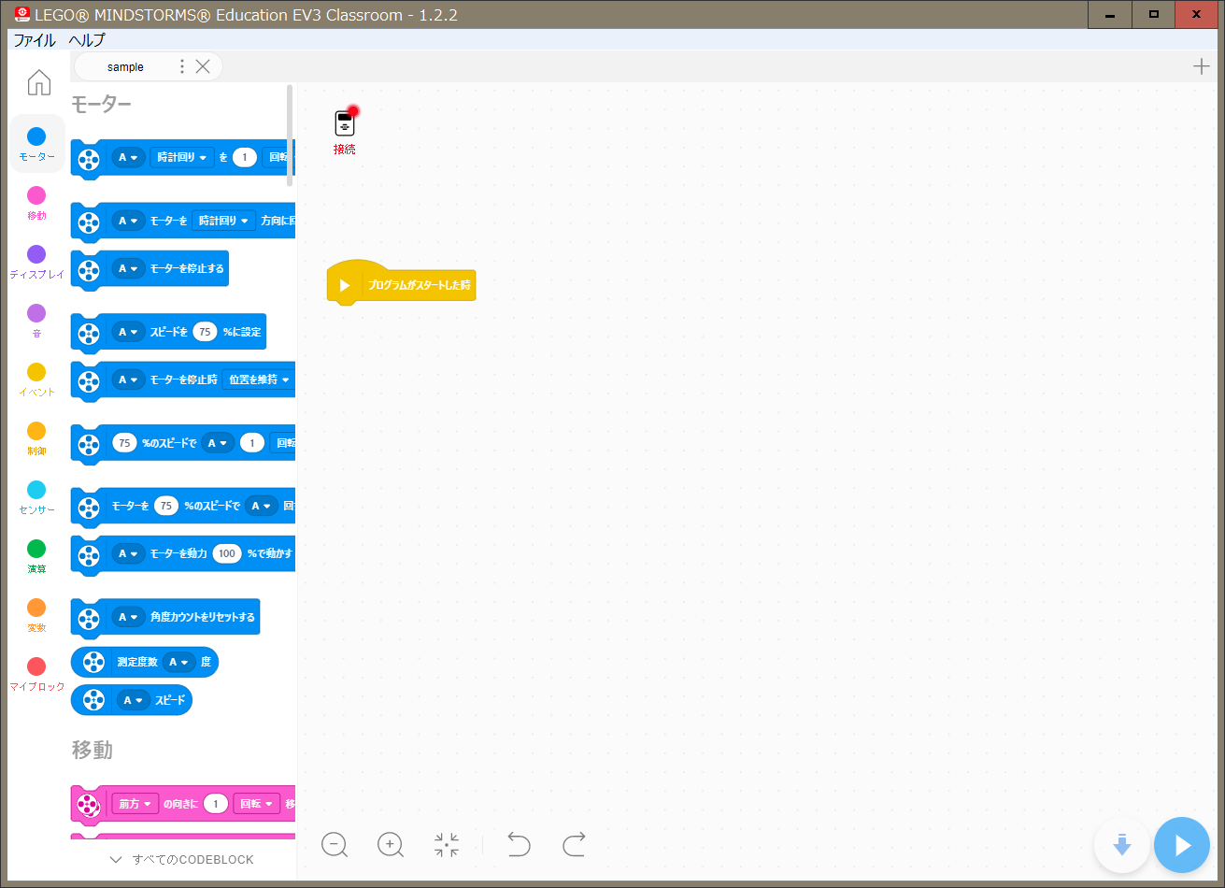
タブに名前が入りました

Slide 29
Classroomの基本的な使い方
EV3本体に接続する．
新しいプロジェクトを追加する．
ここにブロックを配置する．
ブロックグループの選択
必要なブロックをドラッグして 右側に持っていき，黄色の「プログラムがスタートした時」ブロックにつなげていく．
配置したブロックを消したいときは，
こちらにドラッグ＆ドロップする．
表示の拡大・縮小
もとに戻す，やり直し
プログラムをEV3に転送する，実行する

Slide 30
EV3本体とPCを接続
EV3アイコンが赤色→未接続，緑色→接続中
EV3アイコンをクリック．

Slide 31
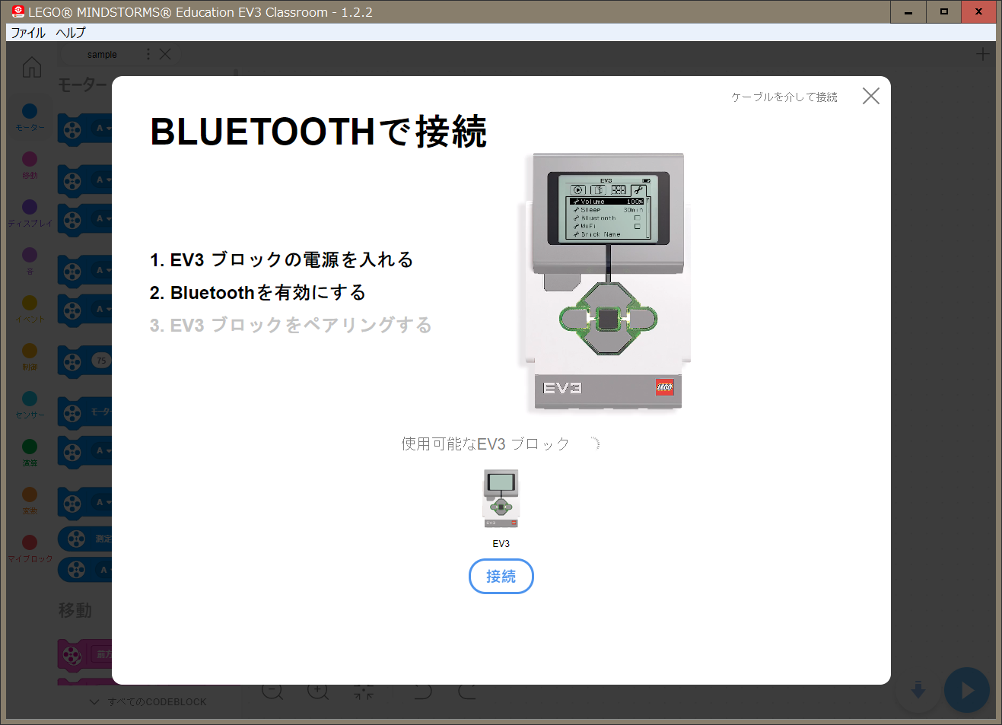
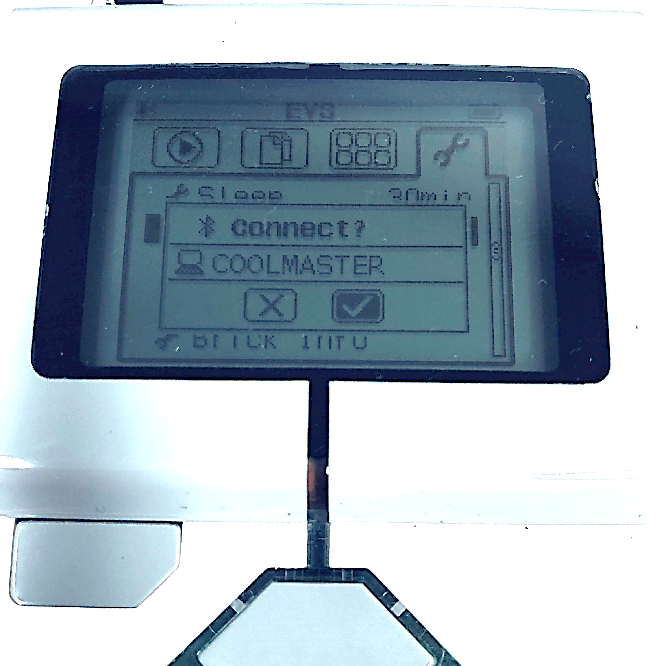
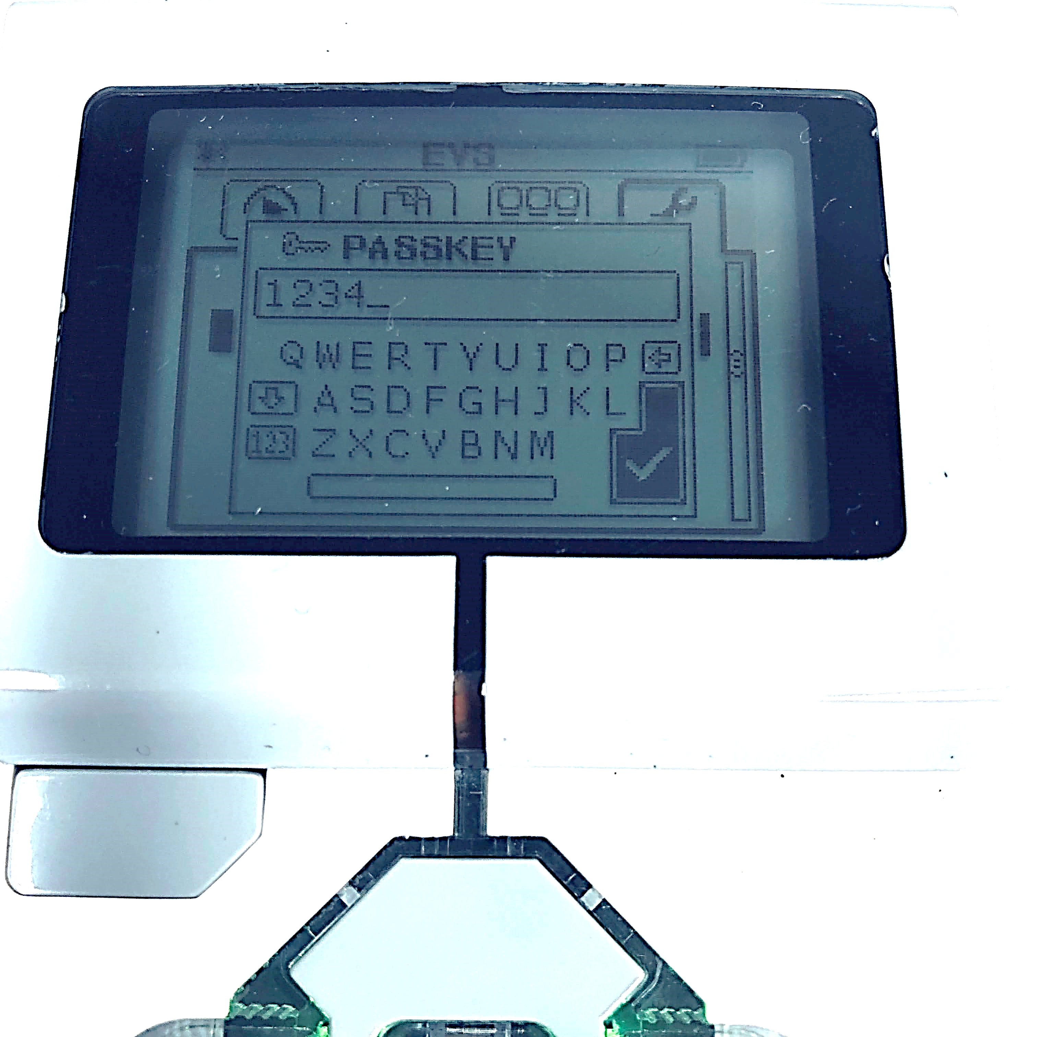
Bluetoothで接続するには
EV3本体
microSDを挿さずに起動
Bluetooth設定
VisibilityとBluetoothにチェックを入れる．
iPhone/iPad/iPodのチェックはしない．
EV3 Classroom
自分のEV3デバイスが 現れたら，接続をクリックする．
EV3本体
Connect? コンピュータ名 が出るので チェックを選んで，中ボタンを押す．
PASSKEY入力画面になるので， 1234を入力（自動的に入力され ている）して，チェック（中ボタン） を押す．

Slide 32
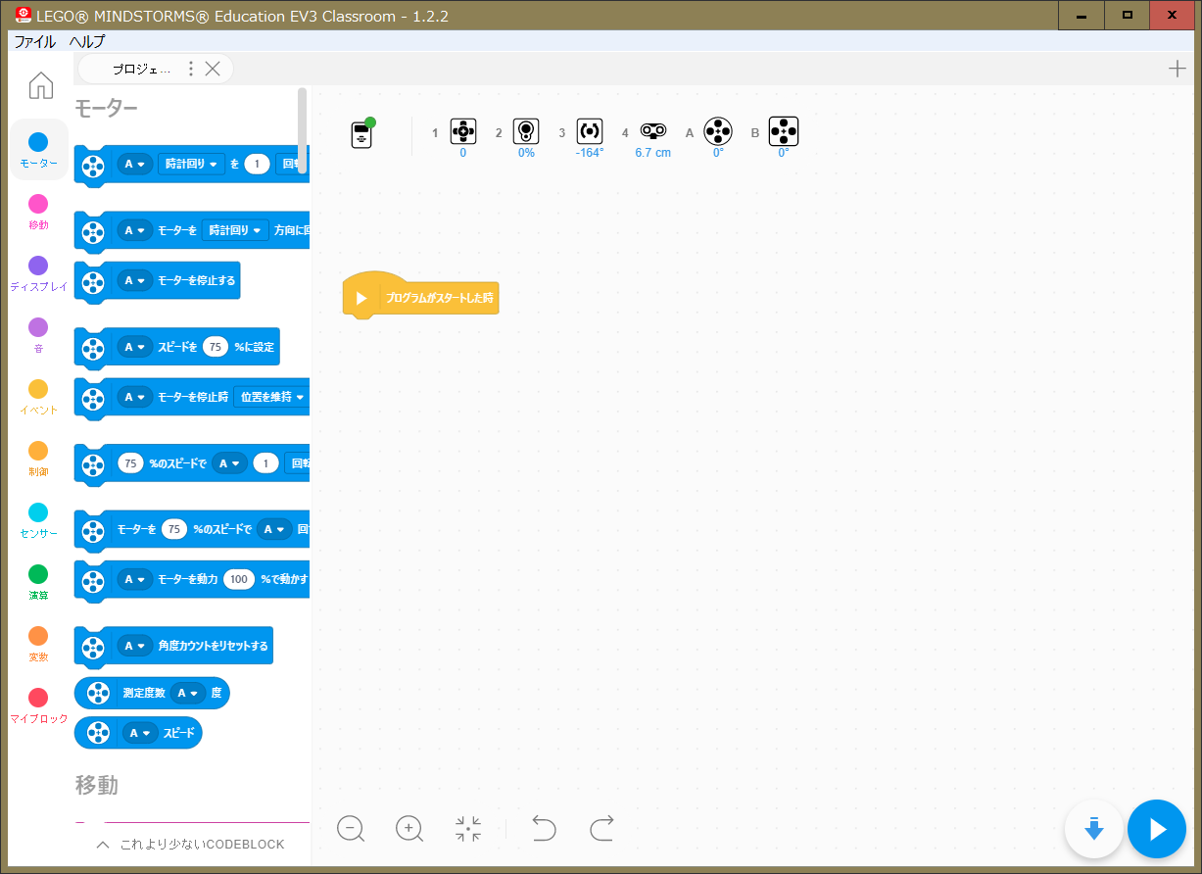
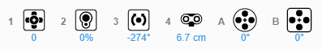
Bluetooth接続完了
EV3のアイコンが緑になる．
EV3に接続しているモーターやセンサが表示される．
タッチセンサー
カラーセンサー
ジャイロセンサー
超音波センサー
Lモーター
Mモーター

Slide 33
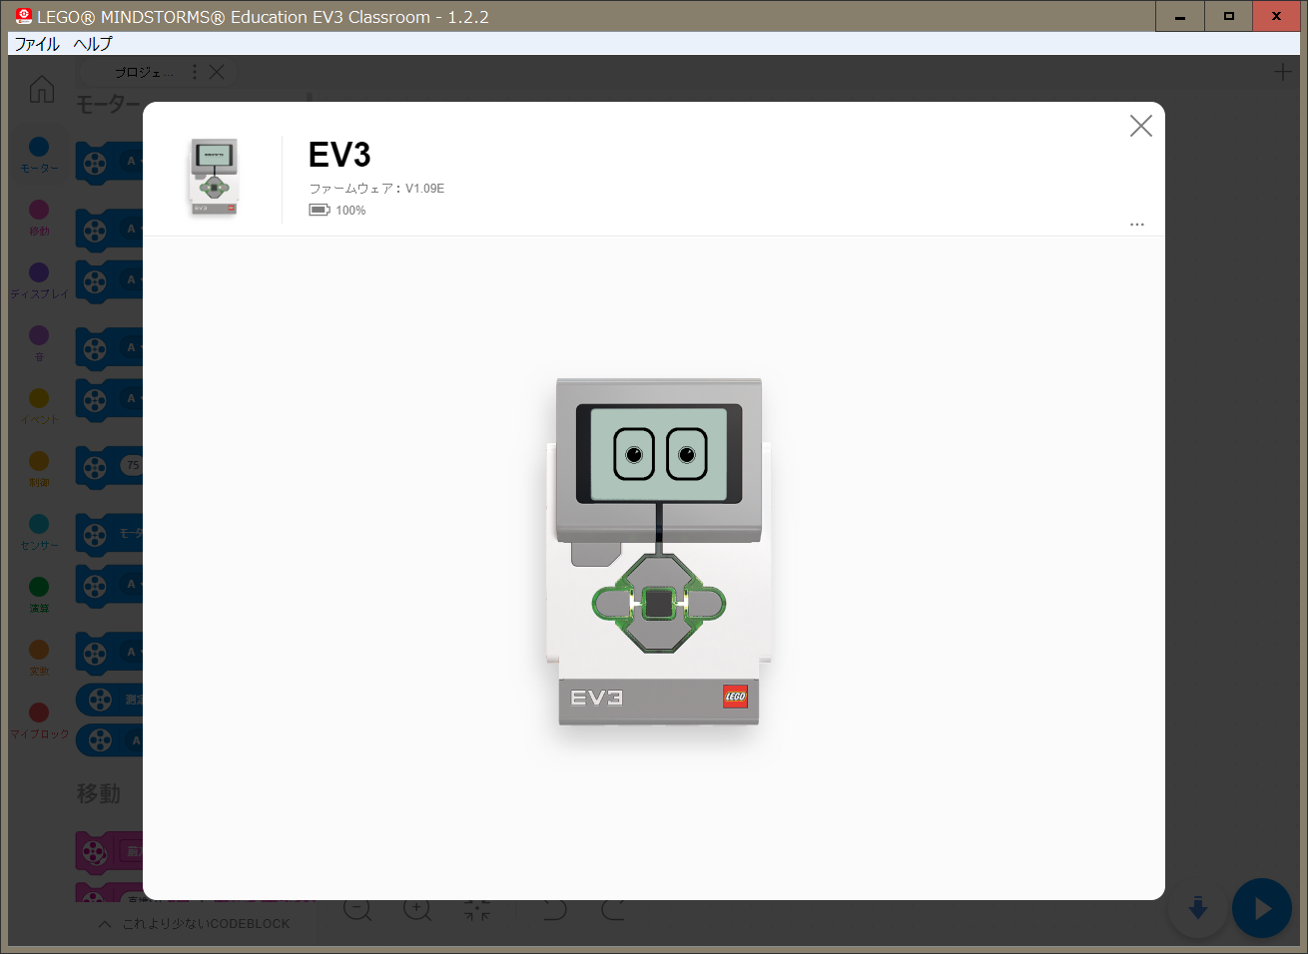
EV3アイコンをクリック

Slide 34
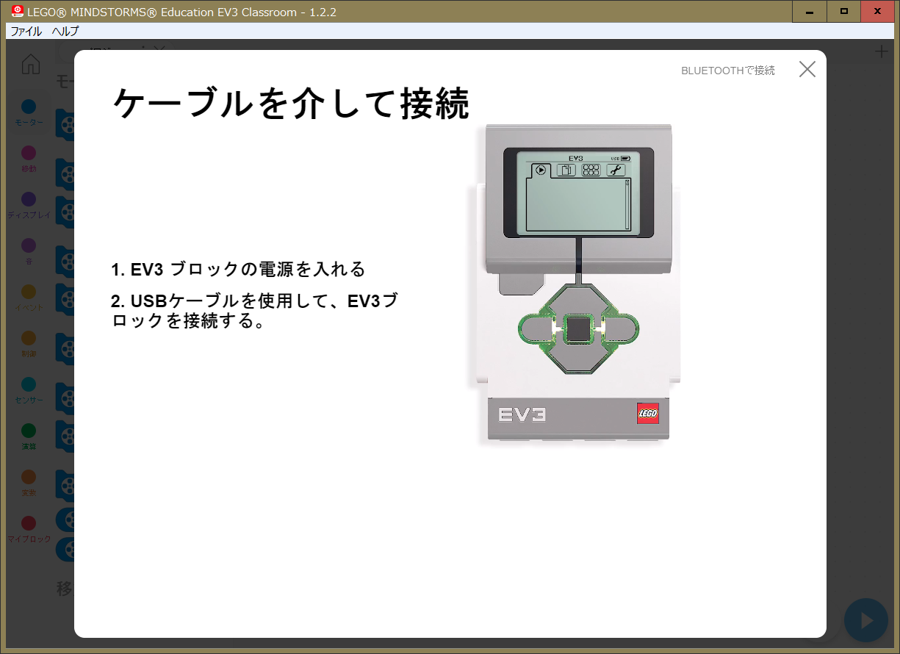
USBケーブルで接続には
ケーブルを介して接続をクリック．

Slide 35
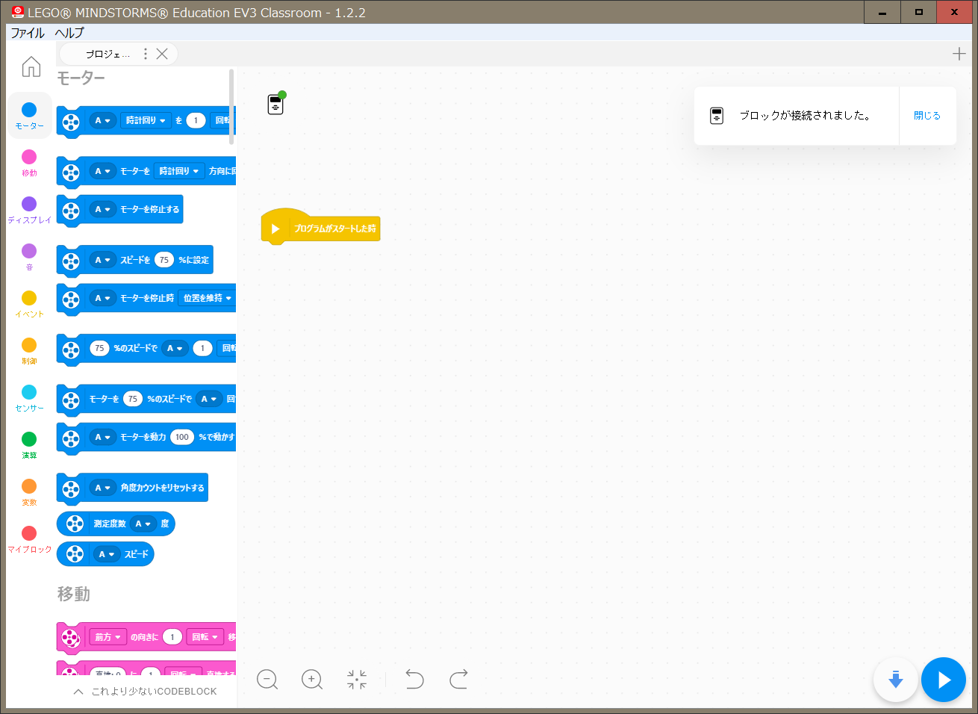
USBケーブルで接続
EV3とPCをUSBケーブルで接続すると，プログラミング画面になり，「ブロックが接続されました」のメッセージが表示されて，EV3アイコンが緑色になる．

Slide 36
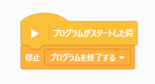
プログラムの作り方
「プログラムがスタートした時」と「停止（プログラムを終了する）」の間に，色々なブロックを置いてプログラムを作ります．
最初から配置されています．
「制御」の一番下にあります．

Slide 37
各ブロックの説明 （日本語版と英語版の対応）

Slide 38
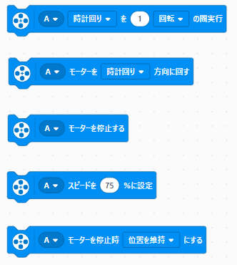
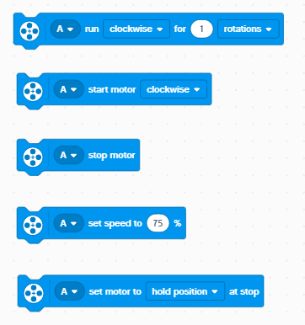
モーター

Slide 39
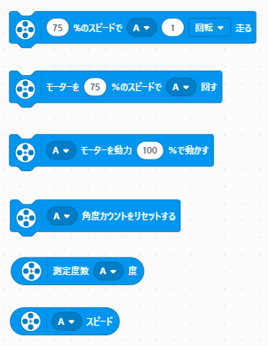
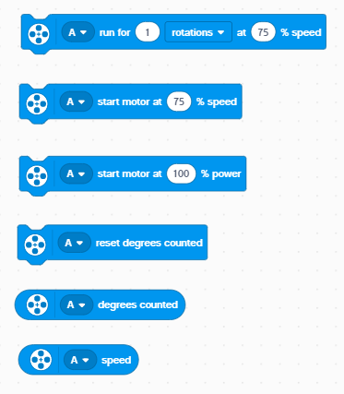
モーター

Slide 40
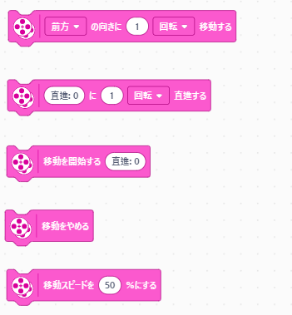
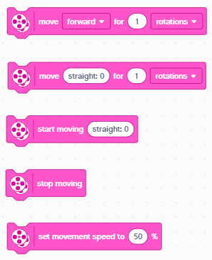
移動

Slide 41
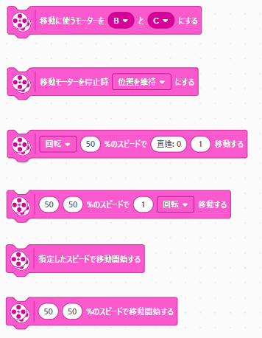
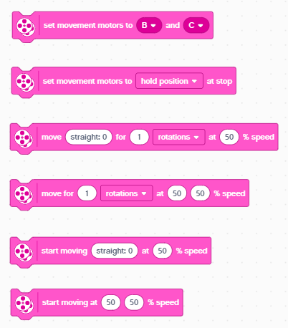
移動

Slide 42
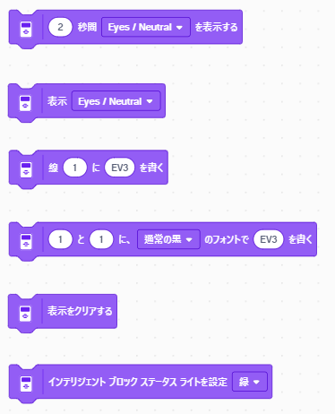
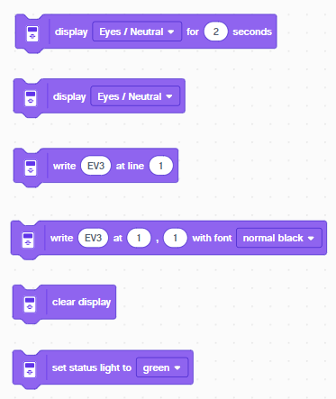
ディスプレイ

Slide 43
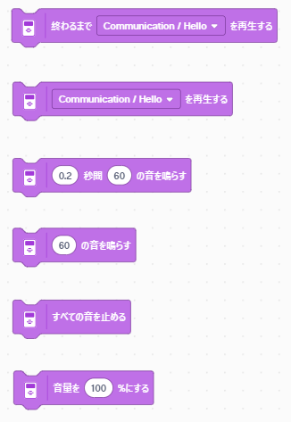
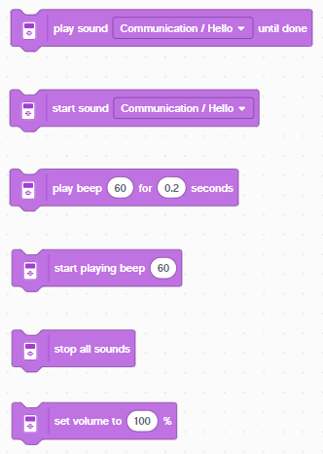
音

Slide 44
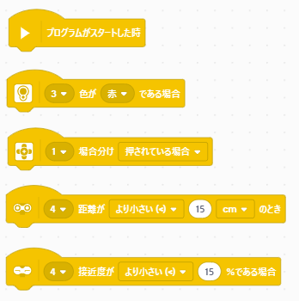

イベント

Slide 45


イベント

Slide 46


イベント

Slide 47


制御

Slide 48


制御

Slide 49


制御

Slide 50


センサー

Slide 51


センサー

Slide 52



センサー

Slide 53



センサー

Slide 54


センサー

Slide 55


センサー

Slide 56



センサー

Slide 57


演算

Slide 58


演算

Slide 59


演算

Slide 60


演算

Slide 61






変数

Slide 62





変数

Slide 63




マイブロック

Slide 64
MicroPython2のプログラム動作確認

Slide 65
動作確認用プログラム
test.py
#!/usr/bin/env pybricks-micropython
from pybricks.hubs import EV3Brick
from pybricks.ev3devices import Motor
from pybricks.parameters import Port
# EV3 Brickの初期化
ev3 = EV3Brick()
# モーターの初期化
test_motor = Motor(Port.B)
# ビープ音を鳴らす
ev3.speaker.beep()
# モーターを速度500度/秒で90度回転させる
test_motor.run_target(500, 90)
# 1000Hzのビープ音を鳴らす
ev3.speaker.beep(frequency=1000, duration=500)

Slide 66

改行コードをLFに設定

Slide 67


VS Codeでプログラムを実行する
▷をクリック ＞ 実行とデバッグ ＞ Download and run current file in output pane

Slide 68
ターミナルでプログラムを実行する
普通には実行できない．
$ ./2-1.py
Could not initialize graphics. Be sure to run using `brickrun -r -- pybricks-micropython`.
以下のようにすれば実行できる．
$ brickrun -r -- pybricks-micropython ./2-1.py

Slide 69
MP2で動作確認
2.5.4 プログラムの作成と実行 2-1.py OK
4.2 ステータスライトを光らせる 4-2.py OK
4.3.1 周波数を指定して音を鳴らす 4-3.py OK
4.3.2 音階を指定して音を鳴らす 4-4.py OK
4.4 ディスプレイに文字を描画する 4-5.py OK
4.5.1 パワーを指定してモーターを回転させる 4-6.py OK
4.5.2 回転角度を指定してモーターを回転させる 4-7.py OK
Stop.BRAKE, Stop.COASTの違いが分からん．
4.5.3 回転数を指定してモーターを回転させる 4-8.py OK
Stop.BRAKE, Stop.COASTの違いが分からん．
4.5.4 動作時間を指定してモーターを回転させる 4-9.py OK
Stop.BRAKE, Stop.COASTの違いが分からん．
4.5.5 2つのモーターを同時に回転させる 4-10.py OK

Slide 70
MP2で動作確認
7.1 ボタンを押してすぐに実行する 7-1.py OK
7.2.1 変数を使う 7-2.py OK
7.2.2 乱数を使う 7-3.py OK
7.2.3 マイブロックを関数を使う 7-4.py OK
7.2.4 マルチスレッドを使う 7-5.py OK
モータの回転がちょっと不安定な気がする．

Slide 71
brickrun
robot@ev3dev:~$ brickrun -h
Usage:
brickrun [OPTION...] [--] <command> [<arg> [...]]
Runs a command remotely via console-runner-server.
Help Options:
-h, --help Show help options
Application Options:
-d, --directory=<dir> Specifies the working directory
-r, --redirect Redirect stdin and stdout to the calling terminal
-v, --version Display version number and exit
Note: If <arg> [...] contains any command line options starting with '-', then it is necessary to use '--'.

Slide 72
pybricks-コマンド
pybricks-micropython 本体
pybricks-repl reply
pybricks-upip pip

Slide 73
Chapter 2 プログラミングの準備をしよう

Slide 74
2.5.4 プログラムの作成と実行

Slide 75
2-1.py
MicroPython ver.1
MicroPython ver.2
#!/usr/bin/env pybricks-micropython
from pybricks import ev3brick as brick
brick.sound.beep()
#!/usr/bin/env pybricks-micropythonfrom pybricks.hubs import EV3Brick
ev3 = EV3Brick()
ev3.speaker.beep()

Slide 76
common.py
MicroPython ver.1
MicroPython ver.2
#!/usr/bin/env pybricks-micropython
from pybricks import ev3brick as brick
from pybricks.ev3devices import Motor, TouchSensor, ColorSensor, InfraredSensor, UltrasonicSensor, GyroSensor
from pybricks.parameters import Port, Direction, Stop, Color, Button, Align, ImageFile, SoundFile
from pybricks.tools import wait, StopWatch
from pybricks.robotics import DriveBase
# ここからプログラムを書きましょう
#!/usr/bin/env pybricks-micropython
from pybricks.hubs import EV3Brick
from pybricks.ev3devices import Motor, TouchSensor, ColorSensor, InfraredSensor, UltrasonicSensor, GyroSensor
from pybricks.parameters import Port, Direction, Stop, Color, Button
from pybricks.media.ev3dev import Font, ImageFile, SoundFile
from pybricks.tools import wait, StopWatch
from pybricks.robotics import DriveBase
# ここからプログラムを書きましょう

Slide 77
Chapter 4 ロボットを動かしてみよう

Slide 78

4.2 ステータスライトを光らせる
ブロック①：ステータスライトブロックで「モード：オン」「色：0（緑）」「パルス：真」に設定して，ステータスライトが緑色に点灯しています．
ブロック②：待機ブロックを使って 2 秒間の処理待ちをしています．
ブロック③④：①②と同様に，ステータスライトをオレンジ色に点灯して 2 秒間待機します．
ブロック⑤⑥：①②と同様に，ステータスライトを赤色に点灯して 2 秒間待機します．

Slide 79

4.2 ステータスライトを光らせる
EV3 Classroomのプログラム
①
②
③
④
⑤
⑥

Slide 80
4.2 ステータスライトを光らせる
MicroPython ver.1
MicroPython ver.2
#!/usr/bin/env pybricks-micropython
from common import *
# 2秒間，緑色に点灯する
brick.light(Color.GREEN)
wait(2000)
# 2秒間，オレンジ色に点灯する
brick.light(Color.ORANGE)
wait(2000)
# 2秒間，赤色に点灯する
brick.light(Color.RED)
wait(2000)
# 消す
brick.light(None)
#!/usr/bin/env pybricks-micropython
from common import *
ev3 = EV3Brick()
# 2秒間，緑色に点灯する
ev3.light.on(Color.GREEN)
wait(2000)
# 2秒間，オレンジ色に点灯する
ev3.light.on(Color.ORANGE)
wait(2000)
# 2秒間，赤色に点灯する
ev3.light.on(Color.RED)
wait(2000)
# 消す
ev3.light.off()

Slide 81

4.3 音を鳴らす
4.3.1 周波数を指定して音を鳴らす
ブロック ⃝1： 音ブロックで，「モード：トーン周波数の再生」「周波数：2000」「持続時間：2」「ボリューム：100」「再生タイプ：0」に設定して，2000Hz の音を 2 秒間，最大の音量で鳴らしています．

Slide 82
4.3 音を鳴らす
4.3.1 周波数を指定して音を鳴らす
EV3 Classroomでは，周波数を指定して鳴らすことはできない．

Slide 83
4.3 音を鳴らす
4.3.1 周波数を指定して音を鳴らす
MicroPython ver.1
MicroPython ver.2
#!/usr/bin/env pybricks-micropython
from common import *
# 周波数2000Hz, 2000ミリ秒間, 音量100% の音を鳴らす
brick.sound.beep(2000, 2000, 100)
#!/usr/bin/env pybricks-micropython
from common import *
ev3 = EV3Brick()
# 音量100% に設定する
ev3.speaker.set_volume(100)
# 周波数2000Hz, 2000ミリ秒間，音を鳴らす
ev3.speaker.beep(2000, 2000)

Slide 84

4.3 音を鳴らす
4.3.2 音階を指定して音を鳴らす
ブロック①：音ブロックで，「モード：音符の再生」「音階：C4」「持続時間：1」「ボリューム：100」「再生タイプ：0」に設定して，ドの音を 1 秒間鳴らしています．
ブロック②～⑤：①と同様に，音符をそれぞれD4, E4, F4, G4と設定することでレ，ミ，ファ，ソの音を 1 秒間ずつ鳴らしています．

Slide 85

4.3 音を鳴らす
4.3.2 音階を指定して音を鳴らす
EV3 Classroomのプログラム
周波数が違う気がする
①
②
③
④
⑤

Slide 86
4.3 音を鳴らす
4.3.2 音階を指定して音を鳴らす
MicroPython ver.1
MicroPython ver.2
#!/usr/bin/env pybricks-micropython
from common import *
note = {省略}
# C4の音を1000ミリ秒間，100%の音量で鳴らす
brick.sound.beep(note['C4'], 1000, 100)
# D4の音を1000ミリ秒間，100%の音量で鳴らす
brick.sound.beep(note['D4'], 1000, 100)
# E4の音を1000ミリ秒間，100%の音量で鳴らす
brick.sound.beep(note['E4'], 1000, 100)
# F4の音を1000ミリ秒間，100%の音量で鳴らす
brick.sound.beep(note['F4'], 1000, 100)
# G4の音を1000ミリ秒間，100%の音量で鳴らす
brick.sound.beep(note['G4'], 1000, 100)
#!/usr/bin/env pybricks-micropython
from common import *
ev3 = EV3Brick()
# 音量100% に設定する
ev3.speaker.set_volume(100)
# C4の音を鳴らす
ev3.speaker.play_notes(['C4/4'])
# D4の音を鳴らす
ev3.speaker.play_notes(['D4/4'])
# E4の音を鳴らす
ev3.speaker.play_notes(['E4/4'])
# F4の音を鳴らす
ev3.speaker.play_notes(['F4/4'])
# G4の音を鳴らす
ev3.speaker.play_notes(['G4/4'])

Slide 87
4.4 ディスプレイに文字を描画する
ブロック①：表示ブロックで「モード：テキスト＞ピクセル」「テキスト：hello」「画面消去：真」「x：10」「y：0」「色：黒」「フォント： 0」に設定すると，画面に表示されたものをすべて消去してからディスプレイの座標 (10, 0) の位置から hello と表示されます．
ブロック②：表示ブロックで「モード：テキスト＞ピクセル」「テキスト：ev3!」「画面消去：偽」「x：10」「y：10」に設定すると，前の画面表示を残したままでディスプレイの座標(10, 10) の位置から ev3!と表示されます．
ブロック③：待機ブロックを使って 5 秒間待機して，表示を続けています．
ブロック④：表示ブロックで「モード：テキスト＞グリッド」「テキスト：hello」「画面消去：真」「x：10」「y：0」「色：黒」「フォント： 0」に設定すると，画面に表示されたものをすべて消去してからディスプレイの (10, 0) のグリッド位置から hello と表示されます．
ブロック⑤：表示ブロックで「モード：テキスト＞グリッド」「テキスト：python!」「画面消去：偽」「x ：10」「y： 1」に設定すると，前の画面表示を残したままでディスプレイの(10, 1) のグリッド位置から python!と表示されます．
ブロック⑥：待機ブロックを使って 5 秒間処理待ちをしています．

Slide 88

4.4 ディスプレイに文字を描画する

Slide 89

4.4 ディスプレイに文字を描画する
EV3 Classroomのプログラム
グリッド単位での描画位置の指定はできない．
座標と行番号での描画指定はできる．
①
②
③
④
⑤
⑥

Slide 90
4.4 ディスプレイに文字を描画する
MicroPython ver.1
MicroPython ver.2
#!/usr/bin/env pybricks-micropython
from common import *
# 画面を消す
brick.display.clear()
# hello ev3!を2行で5秒間表示する
brick.display.text('hello', (10, 10))
brick.display.text('ev3!', (10, 20))
wait(5000)
# 画面を消す
brick.display.clear()
# hello python!を2行で5秒間表示する
# 座標を指定を省略すると画面の上側から一行ずつ自動的に配置される
brick.display.text('hello')
brick.display.text('python!')
wait(5000)
#!/usr/bin/env pybricks-micropython
from common import *
ev3 = EV3Brick()
# 画面を消す
ev3.screen.clear()
# helloとev3!をそれぞれ(10,10), (10, 20)の座標に5秒間表示する
ev3.screen.draw_text(10, 10, 'hello')
ev3.screen.draw_text(10, 20, 'ev3!')
wait(5000)
# 画面を消す
ev3.screen.clear()
# hello python!を2行で5秒間表示する
ev3.screen.print('hello')
ev3.screen.print('python!')
wait(5000)

Slide 91

4.5 モーターを回転させる
4.5.1 パワーを指定してモーターを回転させる
ブロック①：L モーターブロックで「モード：オン」「パワー：50」に設定して，モーターを回転させています．
ブロック②：待機ブロックを使って1秒間待機してモーターを回転させ続けて，その後終了します．

Slide 92


4.5 モーターを回転させる
4.5.1 パワーを指定してモーターを回転させる
EV3 Classroomのプログラム
①
①
②
②
EV3-SWのパワーと， EV3 Classroomの動力/スピードが等価なのかは不明です．

Slide 93
4.5 モーターを回転させる
4.5.1 パワーを指定してモーターを回転させる
MicroPython ver.1
MicroPython ver.2
（変更なし）
#!/usr/bin/env pybricks-micropython
from common import *
lmotor = Motor(Port.B)
lmotor.dc(50)
wait(1000)

Slide 94

4.5 モーターを回転させる
4.5.2 回転角度を指定してモーターを回転させる
ブロック①：L モーターブロックで，「モード：角度」「パワー：50」「度：360」「ブレーキ方法：真」に設定すると，モーターが 1 回転（360 度回転）するまで動きます．ブレーキ方法を真に設定しているので，ブレーキがかかってピタッと止まります．
ブロック②：待機ブロックを使って 1 秒間待機します．
ブロック③：①と同様に L モーターブロックを用意していますが，「ブレーキ方法：偽」に設定しています．そのため，モーターが 1 回転した後もブレーキはかからずゆっくりと止まります．
ブロック④：待機ブロックを使って 1 秒間待機します．

Slide 95

4.5 モーターを回転させる
4.5.2 回転角度を指定してモーターを回転させる
EV3 Classroomのプログラム
①
ブレーキをかけてピタッと止めます．
Bに接続されたモーターを時計回りに
360度回転させます．
②
③
ブレーキをかけずゆっくりと止めます．
Bに接続されたモーターを時計回りに
360度回転させます．
④

Slide 96
4.5 モーターを回転させる
4.5.2 回転角度を指定してモーターを回転させる
MicroPython ver.1
MicroPython ver.2
（変更なし）
#!/usr/bin/env pybricks-micropython
from common import *
lmotor = Motor(Port.B)
# Lモーターの最大角速度
max_rotationalspeed = 1020
# モーターを最大角速度の50%で1回転（360度回転）させ，ピタッと止める
lmotor.run_angle(max_rotationalspeed*0.5, 360, Stop.BRAKE)
wait(1000)
# モーターを最大角速度の50%で1回転（360度回転）させ，ゆっくりと止める
lmotor.run_angle(max_rotationalspeed*0.5, 360, Stop.COAST)
wait(1000)

Slide 97

4.5 モーターを回転させる
4.5.3 回転数を指定してモーターを回転させる
ブロック①：Lモーターブロックで，「モード：回転数」「パワー：50」「回転：1」「ブレーキ方法：真」に設定すると，モーターが1回転するまで動きます．ブレーキ方法を真に設定しているので，ブレーキがかかってピタッと止まります．
ブロック②：待機ブロックを使って1秒間待機します．
ブロック③：①と同様にLモーターブロックを用意していますが，「ブレーキ方法：偽」に設定しています．そのため，モーターが1回転した後もブレーキはかからずゆっくりと止まります．
ブロック④：待機ブロックを使って 1 秒間待機します．

Slide 98

4.5 モーターを回転させる
4.5.3 回転数を指定してモーターを回転させる
EV3 Classroomのプログラム
①
このブロックを使えば，スピードと回転数を 一度に設定できます．
②
③
④

Slide 99
4.5 モーターを回転させる
4.5.3 回転数を指定してモーターを回転させる
MicroPython ver.1
MicroPython ver.2
（変更なし）
#!/usr/bin/env pybricks-micropython
from common import *
lmotor = Motor(Port.B)
# Lモーターの最大角速度
max_rotationalspeed = 1020
# 回転数
rotation = 1
# モーターを最大角速度の50%で1回転させ，ピタッと止める
lmotor.run_angle(max_rotationalspeed*0.5, 360*rotation, Stop.BRAKE)
wait(1000)
# モーターを最大角速度の50%で1回転させ，ゆっくりと止める
lmotor.run_angle(max_rotationalspeed*0.5, 360*rotation, Stop.COAST)
wait(1000)

Slide 100

4.5 モーターを回転させる
4.5.4 動作時間を指定してモーターを回転させる
ブロック①：L モーターブロックで，「モード：秒」「パワー：50」「秒：1」「ブレーキ方法：真」に設定すると，モーターが1秒間だけ回転します．ブレーキ方法を真に設定しているので，ブレーキがかかってピタッと止まります．
ブロック②：待機ブロックを使って1秒間待機します．
ブロック③：①と同様に L モーターブロックを用意していますが，「ブレーキ方法：偽」に設定しています．そのため，モーターが1秒間回転した後もブレーキはかからずゆっくりと止まります．
ブロック④：待機ブロックを使って1秒間待機します．

Slide 101

4.5 モーターを回転させる
4.5.4 動作時間を指定してモーターを回転させる
EV3 Classroomのプログラム
①
②
③
④

Slide 102
4.5 モーターを回転させる
4.5.4 動作時間を指定してモーターを回転させる
MicroPython ver.1
MicroPython ver.2
（変更なし）
#!/usr/bin/env pybricks-micropython
from common import *
lmotor = Motor(Port.B)
# Lモーターの最大角速度
max_rotationalspeed = 1020
# モーターを最大角速度の50%で1秒間回転させ，ピタッと止める
lmotor.run_time(max_rotationalspeed*0.5, 1000, Stop.BRAKE)
wait(1000)
# モーターを最大角速度の50%で1秒間回転させ，ゆっくりと止める
lmotor.run_time(max_rotationalspeed*0.5, 1000, Stop.COAST)
wait(1000)

Slide 103

4.5 モーターを回転させる
4.5.5 2つのモーターを同時に回転させる
ブロック①：ステアリングブロックで，「モード：回転数」「ステアリング：0」「パワー：20」「回転：1」「ブレーキ方法：真」に設定すると，両モーターが 1 回転してロボットが前進します．その後，ブレーキがかかってピタッと止まります．
ブロック②： ステアリングブロックで，「モード：角度」「ステアリング：50」「パワー：20」「度：180」「ブレーキ方法：真」に設定すると，片側のモーターのみが 180 度だけ回転してロボットはピボットターンします．ピボットターンは止まっている車輪の位置を中心に回転します．
ブロック③： ステアリングブロックで，「モード：秒」「ステアリング：100」「パワー：−20」「秒：2」「ブレーキ方法：真」に設定すると，左右のモーターが別々の方向に 2 秒間だけ回転してロボットはスピンターンします．スピンターンは 2 つの車輪中心を結ぶ線分の中点を中心にして回転します．

Slide 104

4.5 モーターを回転させる
4.5.5 2つのモーターを同時に回転させる
EV3 Classroomのプログラム
使用するモーターを設定しています．
ピタッと停まるように設定しています．
①
20%のスピードで，両方のタイヤを，1回転させています．
②
20%のスピードで，左のタイヤだけを，180度回転させています．（ピボットターン）
③
20%のスピードで，左のタイヤを逆回転，右のタイヤを正回転で，2秒間回転させています．（スピンターン）

Slide 105
4.5 モーターを回転させる
4.5.5 2つのモーターを同時に回転させる
MicroPython ver.1
MicroPython ver.2
（ピボットターンの命令は用意されていない）
#!/usr/bin/env pybricks-micropython
from common import *
import math
# 左右のモーターのインスタンス
left_motor = Motor(Port.B)
right_motor = Motor(Port.C)
# タイヤの直径，mm単位
wheel_diameter = 56
# 左右のタイヤ間の距離 mm単位
axle_track = 123
# ロボットのインスタンス
robot = DriveBase(left_motor, right_motor, wheel_diameter, axle_track)
# 100mm/sで1000ミリ秒間だけ前進
robot.drive_time(100, 0, 1000)
# 100mm/sで1000ミリ秒間だけ後退
robot.drive_time(-100, 0, 1000)
# 90deg/sで1000ミリ秒間だけ右にスピンターン
robot.drive_time(0, 90, 1000)
# 90deg/sで1000ミリ秒間だけ左にスピンターン
robot.drive_time(0, -90, 1000)
# ロボットの角速度
pivot = 45
# 右タイヤ中心に角速度pivotで2000ミリ秒間ピボットターン
robot.drive_time(math.pi * axle_track * pivot / 360, pivot, 2000)
# 左タイヤ中心に角速度pivotで2000ミリ秒間ピボットターン
robot.drive_time(math.pi * axle_track * pivot / 360, -pivot, 2000)
#!/usr/bin/env pybricks-micropython
from common import *
import math
# 左右のモーターのインスタンス
left_motor = Motor(Port.B)
right_motor = Motor(Port.C)
# タイヤの直径，mm単位
wheel_diameter = 56
# 左右のタイヤ間の距離 mm単位
axle_track = 123
# ロボットのインスタンス
robot = DriveBase(left_motor, right_motor, wheel_diameter, axle_track)
# 直進速度[mm/s]，直進加速度[mm/s/s]，回転角速度[deg/s]，回転角加速度[deg/s/s]を設定
robot.settings(100, 100, 100, 100)
# 100mm前進
robot.straight(100)
# 100mm後退
robot.straight(-100)
# 右に90degスピンターン
robot.turn(90)
# 左に90degスピンターン
robot.turn(-90)

Slide 106
Chapter 7 実践してみよう

Slide 107
7.1 ボタンを押してすぐに実行する
MicroPython ver.1
MicroPython ver.2
#!/usr/bin/env pybricks-micropython
from pybricks import ev3brick as brick
from pybricks.tools import wait
# ボタン入力待ち
while not any(brick.buttons()):
wait(10)
brick.sound.beep()
#!/usr/bin/env pybricks-micropython
from common import *
ev3 = EV3Brick()
# ボタン入力待ち
while not any(ev3.buttons.pressed()):
wait(10)
ev3.speaker.set_volume(100)
ev3.speaker.beep()

Slide 108
7.2 複雑な動作をプログラミングするためのテクニック
7.2.1 変数を使う
ブロック①：まず変数ブロックを用意し，count という数値の変数を作成しています．この変数count にタッチセンサーが押された回数を代入していきます．
ブロック②：ループブロックの中では，タッチセンサーが押して離された数を数えて，3 になればループを抜けるようにしています．
ブロック③④：タッチセンサーが押されるのを検出するためのループと，その後にタッチセンサーが離されるのを検出するループを作成しています．
ブロック⑤～⑦：変数 count の値を取り出して，count+1 した値を変数 count に代入しています．
ブロック⑧⑨：変数 count の値を取り出して，count の値が 3 と等しいかをチェックして，真偽値を 2 の条件式に渡しています．
ブロック⑩：②のループブロックを抜けたら，0.5 秒間だけドの音を鳴らしています．

Slide 109

7.2 複雑な動作をプログラミングするためのテクニック
7.2.1 変数を使う

Slide 110

7.2 複雑な動作をプログラミングするためのテクニック
7.2.1 変数を使う
EV3 Classroomのプログラム
念の為，変数countに0を代入して，初期化しています．
①
変数countが3以上になるまでループします．
②
1に繋がれたタッチセンサーが押されたかを判断しています．
③④
⑤⑥⑦⑧⑨
変数countの値に1を足しています．
確認のため，変数countの値を画面表示しています．
少し待ち時間を入れています．これがないとどうなるか確かめてみましょう．
⑩

Slide 111
7.2 複雑な動作をプログラミングするためのテクニック
7.2.1 変数を使う
MicroPython ver.1
MicroPython ver.2
#!/usr/bin/env pybricks-micropython
from common import *
touch_sensor = TouchSensor(Port.S1)
# 変数countを用意して0で初期化
count = 0
# countの値が3未満の間，繰り返す
while count < 3:
# countの値を表示
brick.display.text(str(count))
# タッチセンサーが押されるまで繰り返す
while not(touch_sensor.pressed()):
wait(10)
# タッチセンサーが離されるまで繰り返す
while touch_sensor.pressed():
wait(10)
# countを+1
count = count + 1
# 音量50で500ミリ秒間，ド（262Hz）の音を鳴らす
brick.sound.beep(262, 500, 50)
#!/usr/bin/env pybricks-micropython
from common import *
ev3 = EV3Brick()
touch_sensor = TouchSensor(Port.S1)
# 変数countを用意して0で初期化
count = 0
# 音量を50%に設定
ev3.speaker.set_volume(50)
# countの値が3未満の間，繰り返す
while count < 3:
# countの値を表示
ev3.screen.print(str(count))
# タッチセンサーが押されるまで繰り返す
while not(touch_sensor.pressed()):
wait(10)
# タッチセンサーが離されるまで繰り返す
while touch_sensor.pressed():
wait(10)
# countを+1
count = count + 1
# 音を鳴らす
ev3.speaker.beep()

Slide 112

7.2 複雑な動作をプログラミングするためのテクニック
7.2.2 乱数を使う
ブロック①：ランダムブロックで，下限を-100, 上限を100に設定して，-100～100 の値を出力しています．
ブロック②：ステアリングブロックのモードを秒数に設定して，ランダムブロックの値からデータワイヤーを引き出して，ステアリングにつないでいます．パワーは 10，秒数は 2，ブレーキ方法は真としています．これでランダムに向きを変えながらロボットを移動させています．
ブロック③：①②をループブロックの中に入れ，5回でループを終わるようにしています．

Slide 113

7.2 複雑な動作をプログラミングするためのテクニック
7.2.2 乱数を使う
EV3 Classroomのプログラム
③
①
②

Slide 114
7.2 複雑な動作をプログラミングするためのテクニック
7.2.2 乱数を使う
MicroPython ver.1
MicroPython ver.2
#!/usr/bin/env pybricks-micropython
from common import *
import random
# 左右のモーターのインスタンス
left_motor = Motor(Port.B)
right_motor = Motor(Port.C)
# タイヤの直径，mm単位
wheel_diameter = 56
# 左右のタイヤ間の距離 mm単位
axle_track = 123
# ロボットのインスタンス
robot = DriveBase(left_motor, right_motor, wheel_diameter, axle_track)
for n in range(5):
# -100～100の乱数を発生させる
steering = random.randrange(-100, 100)
# 前進速度100mm/s，回転角速度steeringで1000ミリ秒間だけ移動
robot.drive_time(100, steering, 1000)
#!/usr/bin/env pybricks-micropython
from common import *
import random
# 左右のモーターのインスタンス
left_motor = Motor(Port.B)
right_motor = Motor(Port.C)
# タイヤの直径，mm単位
wheel_diameter = 56
# 左右のタイヤ間の距離 mm単位
axle_track = 123
# ロボットのインスタンス
robot = DriveBase(left_motor, right_motor, wheel_diameter, axle_track)
for n in range(5):
# -100～100の乱数を発生させる
steering = random.randrange(-100, 100)
# 前進速度100mm/s，回転角速度steeringで1000ミリ秒間だけ移動
robot.drive(100, steering)
wait(1000)
robot.stop()

Slide 115
7.2 複雑な動作をプログラミングするためのテクニック
7.2.3 マイブロックを関数を使う
ブロック①～④：ステアリングブロックと音ブロックを3つつなげて，移動した後にドレミを鳴らすように設定しています．ブロック 1 ～ 4 をすべて選択した状態で，メニュー＞ツール＞マイブロックビルダーをクリックします．名前に forward_doremiと入力して，パラメーターの追加（＋ボタン）をクリックします．パラメーターの設定タブを開いて，名前に ste を入力します．同様に，もう一度パラメーターの追加（＋ボタン）をクリックし，パラメーターの設定タブを開いて，名前に pow を入力します（図 7.3(b)）．完了したら，終了をクリックします．
ブロック⑤：プロジェクトに新しいタブ forward_doremi が現れて，先ほど選択していたブロックがこちらに移ります．また，2 つのデータハブを持った灰色のブロックが現れます．左のデータハブが ste の値，右のデータハブが pow の値になります．ste のデータハブとステアリングブロックのステアリングをデータワイヤーで接続します．同様に，pow のデータハブとステアリングブロックのパワーをデータワイヤーで接続します．
ブロック⑥：元のタブをクリックすると，forward_doremi という名前のマイブロックができていますので，左のデータハブ（ste）に 10，右のデータハブ（pow）に 20 を入力します．これで実行すると，マイブロックが実行されて，ロボットは右にカーブしながら前進した後にドレミと音を鳴らします．

Slide 116


7.2 複雑な動作をプログラミングするためのテクニック
7.2.3 マイブロックを関数を使う

Slide 117


7.2 複雑な動作をプログラミングするためのテクニック
7.2.3 マイブロックを関数を使う
EV3 Classroomのプログラム
①
⑥
②
③
④
⑤

Slide 118
7.2 複雑な動作をプログラミングするためのテクニック
7.2.3 マイブロックを関数を使う
MicroPython ver.1
MicroPython ver.2
#!/usr/bin/env pybricks-micropython
from common import *
# 左右のモーターのインスタンス
left_motor = Motor(Port.B)
right_motor = Motor(Port.C)
# タイヤの直径，mm単位
wheel_diameter = 56
# 左右のタイヤ間の距離 mm単位
axle_track = 123
# ロボットのインスタンス
robot = DriveBase(left_motor, right_motor, wheel_diameter, axle_track)
# 関数forward_doremiの定義
def forward_doremi(pow, ste):
# 前進速度 pow mm/s，回転角速度 ste deg/sで1000ミリ秒間だけ移動
robot.drive_time(pow, ste, 1000)
# 音量100で200ミリ秒間ずつ，ドレミの音を鳴らす
brick.sound.beep(262, 200, 100)
brick.sound.beep(294, 200, 100)
brick.sound.beep(330, 200, 100)
# 関数forward_doremiの呼び出し
forward_doremi(200, 100)
#!/usr/bin/env pybricks-micropython
from common import *
ev3 = EV3Brick()
# 左右のモーターのインスタンス
left_motor = Motor(Port.B)
right_motor = Motor(Port.C)
# タイヤの直径，mm単位
wheel_diameter = 56
# 左右のタイヤ間の距離 mm単位
axle_track = 123
# ロボットのインスタンス
robot = DriveBase(left_motor, right_motor, wheel_diameter, axle_track)
# 関数forward_doremiの定義
def forward_doremi(pow, ste):
# 前進速度 pow mm/s，回転角速度 ste deg/sで1000ミリ秒間だけ移動
robot.drive(pow, ste)
wait(1000)
robot.stop()
# 音量100で200ミリ秒間ずつ，ドレミの音を鳴らす
ev3.speaker.set_volume(100)
ev3.speaker.beep(262, 200)
ev3.speaker.beep(294, 200)
ev3.speaker.beep(330, 200)
# 関数forward_doremiの呼び出し
forward_doremi(200, 100)

Slide 119

7.2 複雑な動作をプログラミングするためのテクニック
7.2.4 マルチスレッドを使う
ブロック①：ステアリングブロックでモーターを回転させ続ける処理（スレッド）です．もう1つのスレッドからモーターを停止させる命令が来るまで，モーターは回転し続けます．
ブロック②③：超音波センサーから値を取得して，距離が 50 cm 未満になればモーターを停止させる命令を出す処理（スレッド）です．

Slide 120

7.2 複雑な動作をプログラミングするためのテクニック
7.2.4 マルチスレッドを使う
EV3 Classroomのプログラム
②
①
③

Slide 121
7.2 複雑な動作をプログラミングするためのテクニック
7.2.4 マルチスレッドを使う
MicroPython ver.1
MicroPython ver.2
#!/usr/bin/env pybricks-micropython
from common import *
import _thread
# 左右のモーターのインスタンス
left_motor = Motor(Port.B)
right_motor = Motor(Port.C)
# タイヤの直径，mm単位
wheel_diameter = 56
# 左右のタイヤ間の距離 mm単位
axle_track = 123
# ロボットのインスタンス
robot = DriveBase(left_motor, right_motor, wheel_diameter, axle_track)
# 超音波センサーのインスタンス
us_sensor = UltrasonicSensor(Port.S4)
# 壁に近づいたかを表すフラグ
flg = 0
# 超音波センサーの値を取得して比較する関数
def check_distance():
global flg
while True:
# distanceの値を表示
distance = us_sensor.distance()
brick.display.text(str(distance))
if distance < 50:
break
flg = 1
return
# スレッドの開始
_thread.start_new_thread(check_distance, ())
# ロボットを前進させ続け，壁に近づいたら止める
robot.drive(100, 0)
while True:
if flg == 1:
break
robot.stop()
#!/usr/bin/env pybricks-micropython
from common import *
import _thread
ev3 = EV3Brick()
# 左右のモーターのインスタンス
left_motor = Motor(Port.B)
right_motor = Motor(Port.C)
# タイヤの直径，mm単位
wheel_diameter = 56
# 左右のタイヤ間の距離 mm単位
axle_track = 123
# ロボットのインスタンス
robot = DriveBase(left_motor, right_motor, wheel_diameter, axle_track)
# 超音波センサーのインスタンス
us_sensor = UltrasonicSensor(Port.S4)
# 壁に近づいたかを表すフラグ
flg = 0
# 超音波センサーの値を取得して比較する関数
def check_distance():
global flg
while True:
# distanceの値を表示
distance = us_sensor.distance()
ev3.screen.print(str(distance))
if distance < 50:
break
flg = 1
return
# スレッドの開始
_thread.start_new_thread(check_distance, ())
# ロボットを前進させ続け，壁に近づいたら止める
robot.drive(100, 0)
while True:
if flg == 1:
break
robot.stop()

Slide 123


英語と日本語のブロックが対応しない問題あり

Slide 124
MicroPython2のリファレンスマニュアル

Slide 125
Getting started with LEGO® MINDSTORMS Education EV3 MicroPython — ev3-micropython 2.0.0 documentation
https://pybricks.github.io/ev3-micropython/

